Slide 1
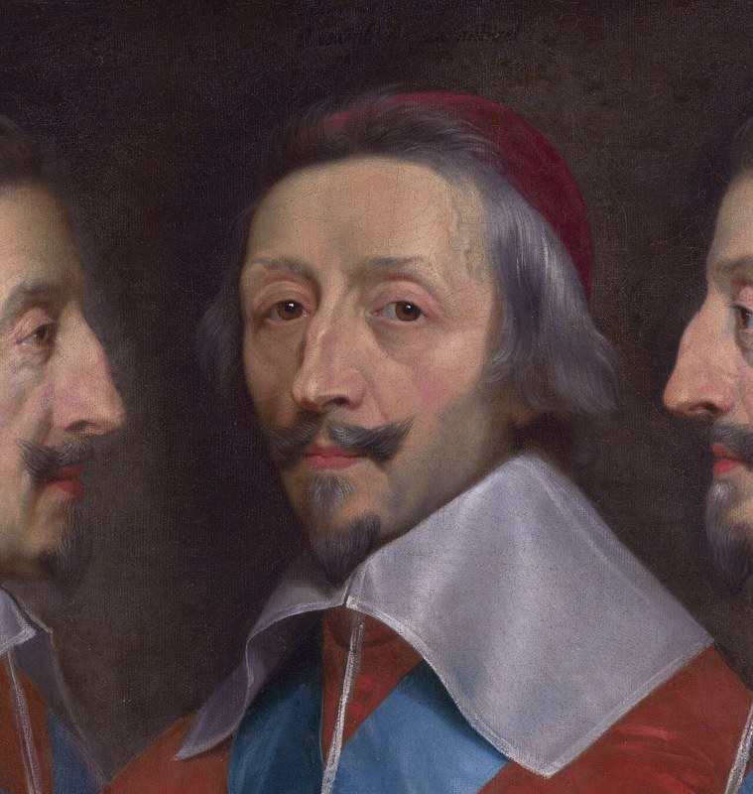
Kardinal Richelieu
Architekt des modernen Staates
30 Folien · einfaches Deutsch (B1) · Geschichte
Gemälde: Philippe de Champaigne / Wikimedia Commons
Notes:
Titelfolie. Gemälde: Philippe de Champaigne (gemeinfrei), Wikimedia Commons.

Slide 2
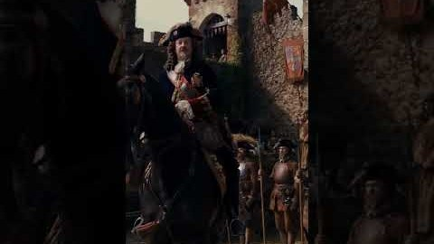
EINFÜHRUNG
Der Bösewicht, der den modernen Staat erfand
Kardinal Richelieu war der mächtigste Mann Frankreichs. Er war ein großer Politiker, ein guter Verwalter, ein Mann des Fortschritts und ein Patriot. Wir prüfen diese vier Titel – und am Ende wird es Ihnen etwas unheimlich.
▶ Video ansehen (nächste Folie)
Richelieu – The Man France Feared (Old Civilization History)
01 / 30
Notes:
Bildmotiv: Kardinal Richelieu in roter Robe. | Video: https://www.youtube.com/watch?v=s9or9jh2pu4 (Richelieu – The Man France Feared (Old Civilization History)).

Slide 3
Notes:
Video zu Folie 1: https://www.youtube.com/watch?v=s9or9jh2pu4 (Richelieu – The Man France Feared (Old Civilization History)). Falls es nicht abspielt: Link öffnen.

Slide 4
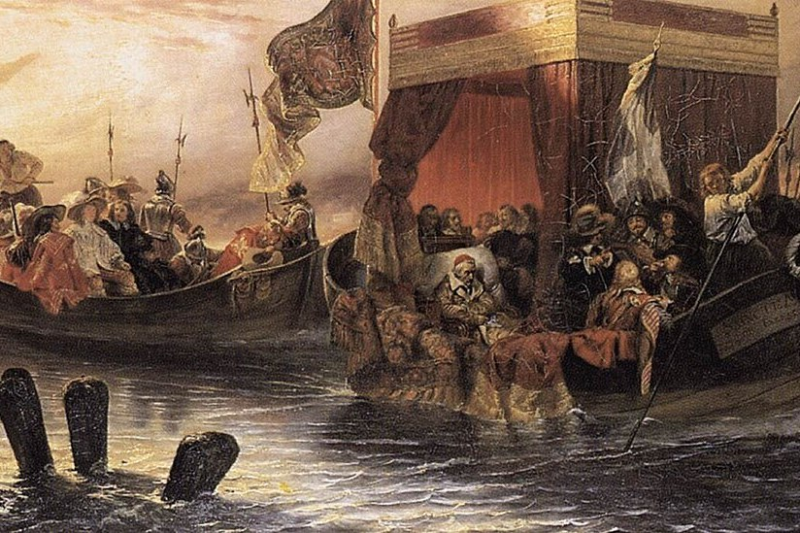
TOD
4. Dezember 1642: Ein Mann stirbt
In Paris stirbt der Mann, vor dem ganz Europa Angst hatte. Richelieu ist erst 57 Jahre alt, aber krank und erschöpft. Bis zum letzten Tag diktiert er Befehle.
Bild: Paul Delaroche (Gemälde, gemeinfrei) / Wikimedia Commons
02 / 30
Notes:
Bildmotiv: Der kranke Richelieu wird auf einem Boot die Rhône hinauf gebracht. | Bild: Paul Delaroche (Gemälde, gemeinfrei), Wikimedia Commons (Lizenz/Urheber vor Veröffentlichung prüfen).

Slide 5
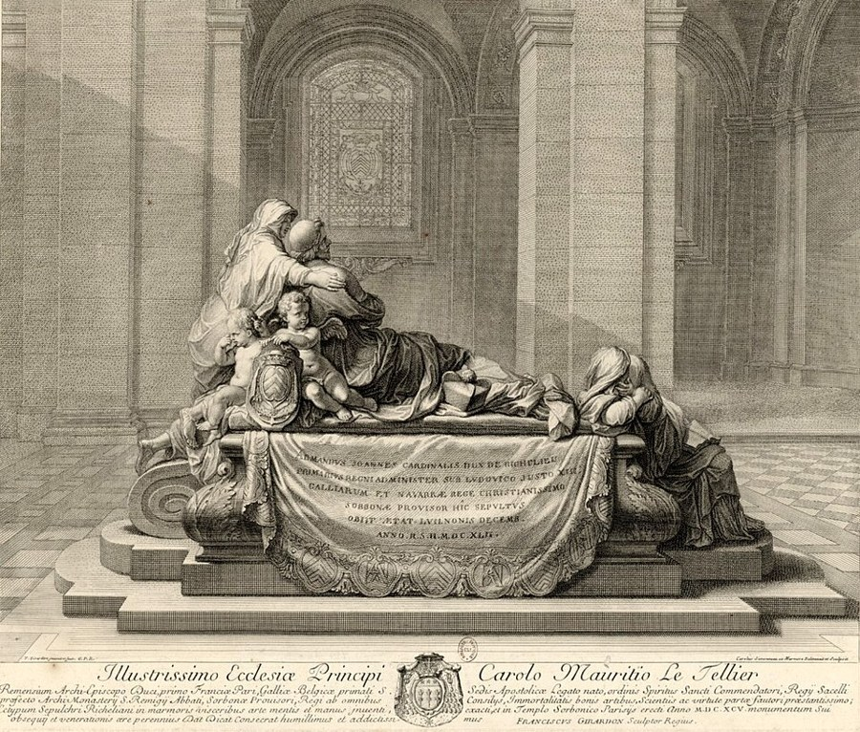
TOD
Der Kopf des Kardinals (1793–1866)
1793 öffnen Revolutionäre sein Grab in der Kapelle der Sorbonne. Der Kopf des Kardinals wandert durch die Hände von Sammlern. Erst 1866 bekommt der Staat ihn zurück – mit Ehren und Protokoll.
Bild: Charles Simonneau (Stich, gemeinfrei) / Wikimedia Commons
03 / 30
Notes:
Bildmotiv: Das Grabmal von Richelieu in der Sorbonne-Kapelle. | Bild: Charles Simonneau (Stich, gemeinfrei), Wikimedia Commons (Lizenz/Urheber vor Veröffentlichung prüfen).

Slide 6
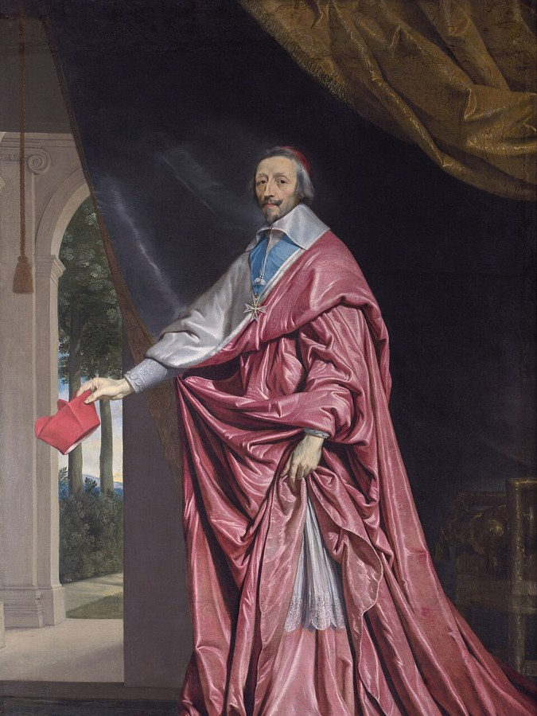
EINFÜHRUNG
Der Staat sucht den Kopf seines Ministers
Über 200 Jahre nach seinem Tod holt der Staat den Kopf seines Ministers zurück. Das ist das größte Werk von Richelieu: Er hat diesen Staat erfunden. Jetzt prüfen wir, ob die vier Titel stimmen.
Bild: Philippe de Champaigne (Gemälde, gemeinfrei) / Wikimedia Commons
04 / 30
Notes:
Bildmotiv: Porträt des Kardinals von Philippe de Champaigne. | Bild: Philippe de Champaigne (Gemälde, gemeinfrei), Wikimedia Commons (Lizenz/Urheber vor Veröffentlichung prüfen).

Slide 7
QUIZ · FRAGE 1 / 3
Wann starb Kardinal Richelieu?
1642
1630
1648
1793
Notes:
Richtige Antwort: 1642

Slide 8

QUIZ · FRAGE 1 / 3
Wann starb Kardinal Richelieu?
1642
1630
1648
1793

Slide 9
QUIZ · FRAGE 1 / 3
Wann starb Kardinal Richelieu?
1642
1630
1648
1793

Slide 10
QUIZ · FRAGE 1 / 3
Wann starb Kardinal Richelieu?
1642
1630
1648
1793

Slide 11
QUIZ · FRAGE 1 / 3
Wann starb Kardinal Richelieu?
1642
1630
1648
1793

Slide 12
QUIZ · FRAGE 2 / 3
Was passierte 1793 mit Richelieus Grab?
Der König besuchte das Grab.
Revolutionäre öffneten das Grab.
Das Grab wurde ein Museum.
Das Grab wurde neu gebaut.
Notes:
Richtige Antwort: Revolutionäre öffneten das Grab.

Slide 13
QUIZ · FRAGE 2 / 3
Was passierte 1793 mit Richelieus Grab?
Der König besuchte das Grab.
Revolutionäre öffneten das Grab.
Das Grab wurde ein Museum.
Das Grab wurde neu gebaut.

Slide 14
QUIZ · FRAGE 2 / 3
Was passierte 1793 mit Richelieus Grab?
Der König besuchte das Grab.
Revolutionäre öffneten das Grab.
Das Grab wurde ein Museum.
Das Grab wurde neu gebaut.

Slide 15
QUIZ · FRAGE 2 / 3
Was passierte 1793 mit Richelieus Grab?
Der König besuchte das Grab.
Revolutionäre öffneten das Grab.
Das Grab wurde ein Museum.
Das Grab wurde neu gebaut.

Slide 16
QUIZ · FRAGE 2 / 3
Was passierte 1793 mit Richelieus Grab?
Der König besuchte das Grab.
Revolutionäre öffneten das Grab.
Das Grab wurde ein Museum.
Das Grab wurde neu gebaut.

Slide 17
QUIZ · FRAGE 3 / 3
Wann bekam der Staat den Kopf des Kardinals zurück?
1793
1830
1866
1914
Notes:
Richtige Antwort: 1866

Slide 18
QUIZ · FRAGE 3 / 3
Wann bekam der Staat den Kopf des Kardinals zurück?
1793
1830
1866
1914

Slide 19
QUIZ · FRAGE 3 / 3
Wann bekam der Staat den Kopf des Kardinals zurück?
1793
1830
1866
1914

Slide 20
QUIZ · FRAGE 3 / 3
Wann bekam der Staat den Kopf des Kardinals zurück?
1793
1830
1866
1914

Slide 21
QUIZ · FRAGE 3 / 3
Wann bekam der Staat den Kopf des Kardinals zurück?
1793
1830
1866
1914

Slide 22
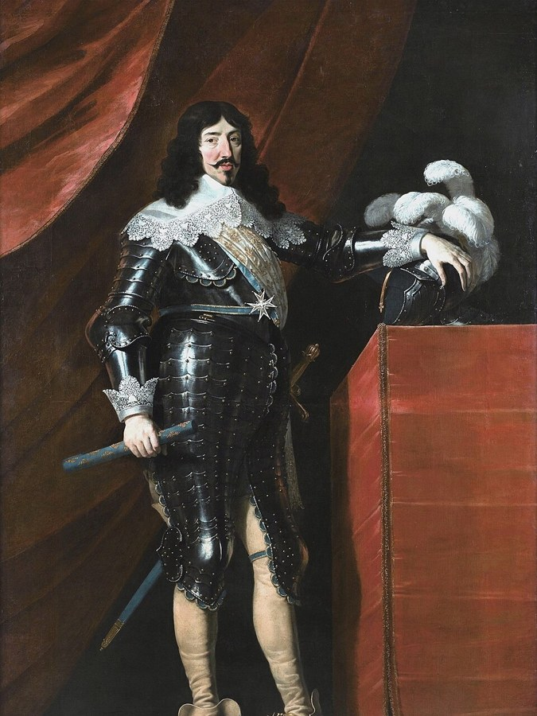
HINTERGRUND
Frankreich um 1624: Ein unruhiges Land
1624 wird Richelieu Erster Minister. Der Adel ist mächtig, die Religionskriege sind nicht vergessen, und die Habsburger sind starke Feinde. Der König braucht einen Mann, der Ordnung schafft.
Bild: Philippe de Champaigne (Gemälde, CC0) / Wikimedia Commons
05 / 30
Notes:
Bildmotiv: König Ludwig XIII. von Frankreich. | Bild: Philippe de Champaigne (Gemälde, CC0), Wikimedia Commons (Lizenz/Urheber vor Veröffentlichung prüfen).

Slide 23
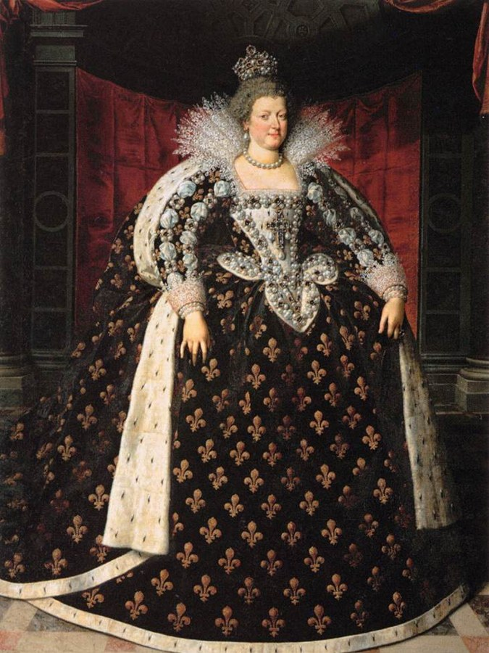
POLITIK
Der Tag der Betrogenen (November 1630)
Die Königinmutter Maria von Medici will Richelieu stürzen. Sie überzeugt ihren Sohn, Ludwig XIII., den Kardinal zu entlassen. Der Hof feiert schon, und alle laufen zu den vermeintlichen Siegern.
Bild: Frans Pourbus d. J. (Gemälde, gemeinfrei) / Wikimedia Commons
06 / 30
Notes:
Bildmotiv: Königinmutter Maria von Medici. | Bild: Frans Pourbus d. J. (Gemälde, gemeinfrei), Wikimedia Commons (Lizenz/Urheber vor Veröffentlichung prüfen).

Slide 24
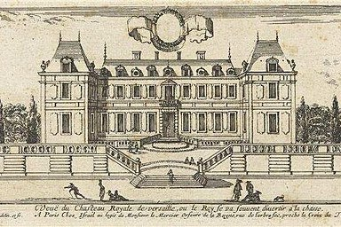
POLITIK
Am Abend entscheidet der König
Am Abend ruft Ludwig XIII. den Kardinal zu sich nach Versailles. Er lässt ihn im Amt – noch zwölf Jahre, bis zu Richelieus Tod. Dieser Tag heißt „Journée des Dupes“, der Tag der Betrogenen.
Bild: Israël Silvestre (Stich, gemeinfrei) / Wikimedia Commons
07 / 30
Notes:
Bildmotiv: Das kleine Jagdschloss von Ludwig XIII. in Versailles. | Bild: Israël Silvestre (Stich, gemeinfrei), Wikimedia Commons (Lizenz/Urheber vor Veröffentlichung prüfen).

Slide 25
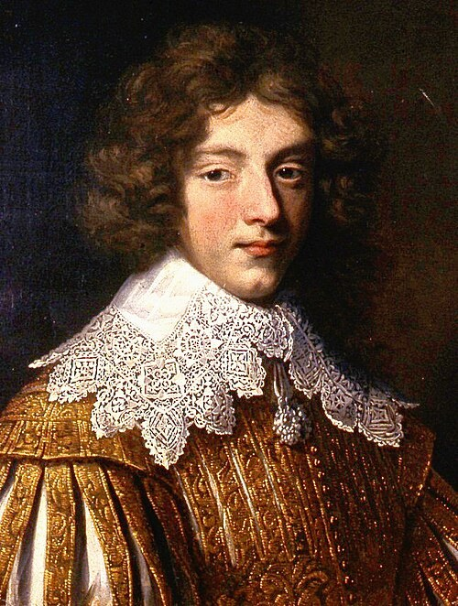
POLITIK
Überleben am Hof
In 18 Jahren gibt es Dutzende Verschwörungen gegen Richelieu. Alle Verschwörer enden schlechter als er. Aber sein wahres Talent liegt tiefer als diese Hofintrigen.
Bild: Cinq-Mars (Gemälde, gemeinfrei) / Wikimedia Commons
08 / 30
Notes:
Bildmotiv: Die Hinrichtung von Cinq-Mars und de Thou. | Bild: Cinq-Mars (Gemälde, gemeinfrei), Wikimedia Commons (Lizenz/Urheber vor Veröffentlichung prüfen).

Slide 26
QUIZ · FRAGE 1 / 3
Seit wann ist Richelieu Erster Minister?
1624
1610
1618
1630
Notes:
Richtige Antwort: 1624

Slide 27
QUIZ · FRAGE 1 / 3
Seit wann ist Richelieu Erster Minister?
1624
1610
1618
1630

Slide 28
QUIZ · FRAGE 1 / 3
Seit wann ist Richelieu Erster Minister?
1624
1610
1618
1630

Slide 29
QUIZ · FRAGE 1 / 3
Seit wann ist Richelieu Erster Minister?
1624
1610
1618
1630

Slide 30
QUIZ · FRAGE 1 / 3
Seit wann ist Richelieu Erster Minister?
1624
1610
1618
1630

Slide 31
QUIZ · FRAGE 2 / 3
Wie endet der „Tag der Betrogenen“ (1630)?
Richelieu muss gehen.
Der König behält Richelieu im Amt.
Maria von Medici wird Königin.
Der Hof flieht nach Versailles.
Notes:
Richtige Antwort: Der König behält Richelieu im Amt.

Slide 32
QUIZ · FRAGE 2 / 3
Wie endet der „Tag der Betrogenen“ (1630)?
Richelieu muss gehen.
Der König behält Richelieu im Amt.
Maria von Medici wird Königin.
Der Hof flieht nach Versailles.

Slide 33
QUIZ · FRAGE 2 / 3
Wie endet der „Tag der Betrogenen“ (1630)?
Richelieu muss gehen.
Der König behält Richelieu im Amt.
Maria von Medici wird Königin.
Der Hof flieht nach Versailles.

Slide 34
QUIZ · FRAGE 2 / 3
Wie endet der „Tag der Betrogenen“ (1630)?
Richelieu muss gehen.
Der König behält Richelieu im Amt.
Maria von Medici wird Königin.
Der Hof flieht nach Versailles.

Slide 35
QUIZ · FRAGE 2 / 3
Wie endet der „Tag der Betrogenen“ (1630)?
Richelieu muss gehen.
Der König behält Richelieu im Amt.
Maria von Medici wird Königin.
Der Hof flieht nach Versailles.

Slide 36
QUIZ · FRAGE 3 / 3
Was passiert mit den Verschwörern gegen Richelieu?
Sie werden Minister.
Sie gewinnen die Macht.
Sie enden schlechter als er.
Sie werden Kardinäle.
Notes:
Richtige Antwort: Sie enden schlechter als er.

Slide 37
QUIZ · FRAGE 3 / 3
Was passiert mit den Verschwörern gegen Richelieu?
Sie werden Minister.
Sie gewinnen die Macht.
Sie enden schlechter als er.
Sie werden Kardinäle.

Slide 38
QUIZ · FRAGE 3 / 3
Was passiert mit den Verschwörern gegen Richelieu?
Sie werden Minister.
Sie gewinnen die Macht.
Sie enden schlechter als er.
Sie werden Kardinäle.

Slide 39
QUIZ · FRAGE 3 / 3
Was passiert mit den Verschwörern gegen Richelieu?
Sie werden Minister.
Sie gewinnen die Macht.
Sie enden schlechter als er.
Sie werden Kardinäle.

Slide 40
QUIZ · FRAGE 3 / 3
Was passiert mit den Verschwörern gegen Richelieu?
Sie werden Minister.
Sie gewinnen die Macht.
Sie enden schlechter als er.
Sie werden Kardinäle.

Slide 41
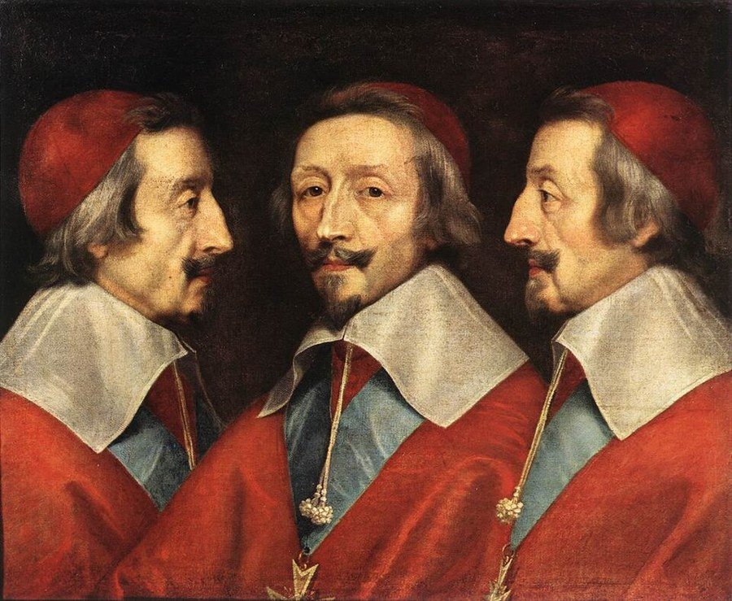
POLITIK
Treue zu einer Idee
Vor Richelieu dient man einer Person: dem Herrn, dem König oder dem Papst. Die Treue ist persönlich, wie Freundschaft. Richelieu macht etwas Neues: Man soll einer Idee dienen, dem „Staat“.
Bild: Philippe de Champaigne (Gemälde, gemeinfrei) / Wikimedia Commons
09 / 30
Notes:
Bildmotiv: Richelieu auf dem berühmten Dreifachporträt. | Bild: Philippe de Champaigne (Gemälde, gemeinfrei), Wikimedia Commons (Lizenz/Urheber vor Veröffentlichung prüfen).

Slide 42
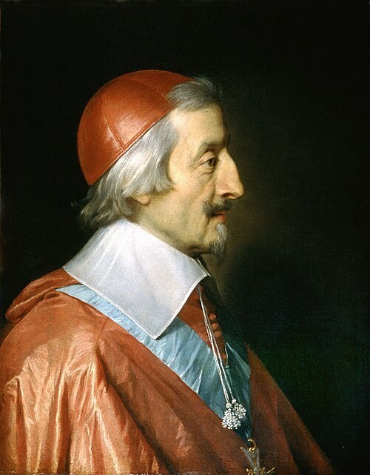
POLITIK
Staatsräson: Das Interesse des Staates
„Raison d’État“ bedeutet: Das Interesse des Staates steht über allem. Es steht über dem König, über der Kirche und sogar über Richelieu selbst. Heute finden wir das ganz normal.
Bild: Philippe de Champaigne (Gemälde, gemeinfrei) / Wikimedia Commons
10 / 30
Notes:
Bildmotiv: Titelseite des „Politischen Testaments“. | Bild: Philippe de Champaigne (Gemälde, gemeinfrei), Wikimedia Commons (Lizenz/Urheber vor Veröffentlichung prüfen).

Slide 43
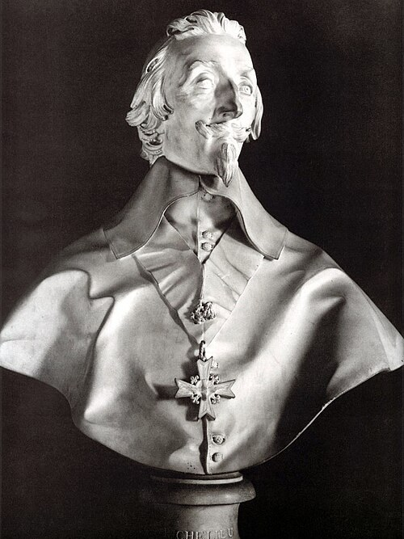
POLITIK
Der Staat hat keine Ewigkeit
Im „Politischen Testament“ schreibt Richelieu: Der Mensch ist unsterblich und wird in der Ewigkeit gerettet. Der Staat hat keine Ewigkeit, seine Rettung gibt es nur jetzt oder nie. So ein Satz von einem Kardinal ist neu.
Bild: Gian Lorenzo Bernini (Büste, gemeinfrei) / Wikimedia Commons
11 / 30
Notes:
Bildmotiv: Büste von Richelieu. | Bild: Gian Lorenzo Bernini (Büste, gemeinfrei), Wikimedia Commons (Lizenz/Urheber vor Veröffentlichung prüfen).

Slide 44
QUIZ · FRAGE 1 / 3
Wem dient man vor Richelieu?
Einer Person, zum Beispiel dem König.
Einer Idee.
Dem Staat.
Der Armee.
Notes:
Richtige Antwort: Einer Person, zum Beispiel dem König.

Slide 45
QUIZ · FRAGE 1 / 3
Wem dient man vor Richelieu?
Einer Person, zum Beispiel dem König.
Einer Idee.
Dem Staat.
Der Armee.

Slide 46
QUIZ · FRAGE 1 / 3
Wem dient man vor Richelieu?
Einer Person, zum Beispiel dem König.
Einer Idee.
Dem Staat.
Der Armee.

Slide 47
QUIZ · FRAGE 1 / 3
Wem dient man vor Richelieu?
Einer Person, zum Beispiel dem König.
Einer Idee.
Dem Staat.
Der Armee.

Slide 48
QUIZ · FRAGE 1 / 3
Wem dient man vor Richelieu?
Einer Person, zum Beispiel dem König.
Einer Idee.
Dem Staat.
Der Armee.

Slide 49
QUIZ · FRAGE 2 / 3
Was bedeutet „Raison d’État“?
Der König hat immer recht.
Das Interesse des Staates steht über allem.
Die Kirche entscheidet alles.
Jeder darf frei wählen.
Notes:
Richtige Antwort: Das Interesse des Staates steht über allem.

Slide 50
QUIZ · FRAGE 2 / 3
Was bedeutet „Raison d’État“?
Der König hat immer recht.
Das Interesse des Staates steht über allem.
Die Kirche entscheidet alles.
Jeder darf frei wählen.

Slide 51
QUIZ · FRAGE 2 / 3
Was bedeutet „Raison d’État“?
Der König hat immer recht.
Das Interesse des Staates steht über allem.
Die Kirche entscheidet alles.
Jeder darf frei wählen.

Slide 52
QUIZ · FRAGE 2 / 3
Was bedeutet „Raison d’État“?
Der König hat immer recht.
Das Interesse des Staates steht über allem.
Die Kirche entscheidet alles.
Jeder darf frei wählen.

Slide 53
QUIZ · FRAGE 2 / 3
Was bedeutet „Raison d’État“?
Der König hat immer recht.
Das Interesse des Staates steht über allem.
Die Kirche entscheidet alles.
Jeder darf frei wählen.

Slide 54
QUIZ · FRAGE 3 / 3
Was schreibt Richelieu über den Staat?
Er ist unsterblich.
Er gehört Gott.
Er hat keine Ewigkeit, seine Rettung gibt es nur jetzt oder nie.
Er braucht keinen König.
Notes:
Richtige Antwort: Er hat keine Ewigkeit, seine Rettung gibt es nur jetzt oder nie.

Slide 55
QUIZ · FRAGE 3 / 3
Was schreibt Richelieu über den Staat?
Er ist unsterblich.
Er gehört Gott.
Er hat keine Ewigkeit, seine Rettung gibt es nur jetzt oder nie.
Er braucht keinen König.

Slide 56
QUIZ · FRAGE 3 / 3
Was schreibt Richelieu über den Staat?
Er ist unsterblich.
Er gehört Gott.
Er hat keine Ewigkeit, seine Rettung gibt es nur jetzt oder nie.
Er braucht keinen König.

Slide 57
QUIZ · FRAGE 3 / 3
Was schreibt Richelieu über den Staat?
Er ist unsterblich.
Er gehört Gott.
Er hat keine Ewigkeit, seine Rettung gibt es nur jetzt oder nie.
Er braucht keinen König.

Slide 58
QUIZ · FRAGE 3 / 3
Was schreibt Richelieu über den Staat?
Er ist unsterblich.
Er gehört Gott.
Er hat keine Ewigkeit, seine Rettung gibt es nur jetzt oder nie.
Er braucht keinen König.

Slide 59
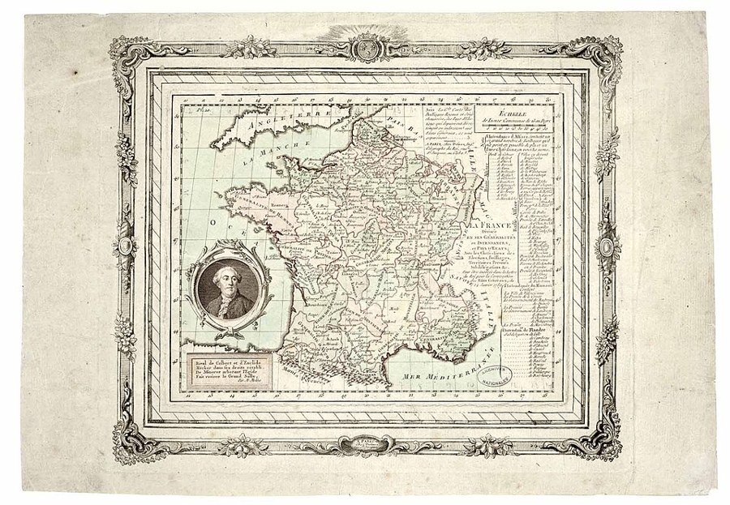
VERWALTUNG
Die Intendanten: Beamte des Königs
Richelieu schickt „Intendanten“ in die Provinzen. Das sind Beamte, die direkt dem Zentrum gehorchen und nicht dem Adel vor Ort. Sie sind das Skelett der späteren französischen Bürokratie.
Bild: Karte von Frankreich (gemeinfrei) / Wikimedia Commons
12 / 30
Notes:
Bildmotiv: Karte der französischen Provinzen. | Bild: Karte von Frankreich (gemeinfrei), Wikimedia Commons (Lizenz/Urheber vor Veröffentlichung prüfen).

Slide 60
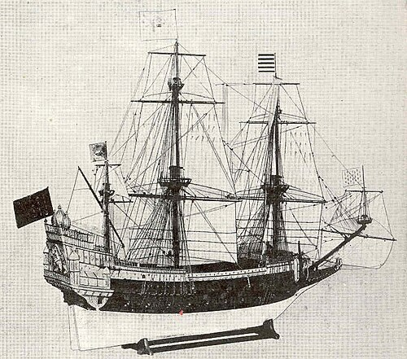
VERWALTUNG
Eine Flotte aus dem Nichts
1626 wird Richelieu Chef der Schifffahrt. Er baut für Frankreich fast von Null eine Kriegsflotte. Außerdem gründet er die „Kompanie der Hundert Teilhaber“, um Kanada zu besiedeln.
Bild: „La Couronne“ (Stich, gemeinfrei) / Wikimedia Commons
13 / 30
Notes:
Bildmotiv: Das französische Kriegsschiff „La Couronne“. | Bild: „La Couronne“ (Stich, gemeinfrei), Wikimedia Commons (Lizenz/Urheber vor Veröffentlichung prüfen).

Slide 61
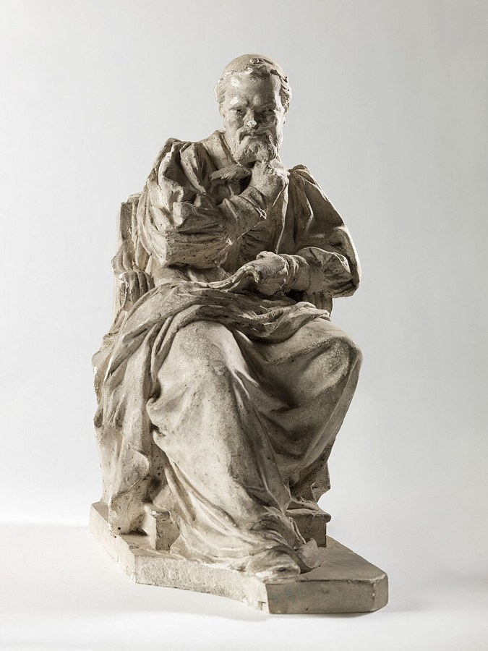
VERWALTUNG
Die erste Zeitung: La Gazette (1631)
Im Mai 1631 gibt der Arzt Théophraste Renaudot die „Gazette“ heraus, die erste französische Zeitung. Sie steht unter dem Schutz des Kardinals. Richelieu schreibt selbst Artikel dafür.
Bild: Statuette von Théophraste Renaudot (CC0) / Wikimedia Commons
14 / 30
Notes:
Bildmotiv: Statuette von Théophraste Renaudot, dem Herausgeber der Gazette. | Bild: Statuette von Théophraste Renaudot (CC0), Wikimedia Commons (Lizenz/Urheber vor Veröffentlichung prüfen).

Slide 62
QUIZ · FRAGE 1 / 3
Was sind die „Intendanten“?
Beamte, die direkt dem Zentrum gehorchen.
Adlige in den Provinzen.
Soldaten des Königs.
Priester in Paris.
Notes:
Richtige Antwort: Beamte, die direkt dem Zentrum gehorchen.

Slide 63
QUIZ · FRAGE 1 / 3
Was sind die „Intendanten“?
Beamte, die direkt dem Zentrum gehorchen.
Adlige in den Provinzen.
Soldaten des Königs.
Priester in Paris.

Slide 64
QUIZ · FRAGE 1 / 3
Was sind die „Intendanten“?
Beamte, die direkt dem Zentrum gehorchen.
Adlige in den Provinzen.
Soldaten des Königs.
Priester in Paris.

Slide 65
QUIZ · FRAGE 1 / 3
Was sind die „Intendanten“?
Beamte, die direkt dem Zentrum gehorchen.
Adlige in den Provinzen.
Soldaten des Königs.
Priester in Paris.

Slide 66
QUIZ · FRAGE 1 / 3
Was sind die „Intendanten“?
Beamte, die direkt dem Zentrum gehorchen.
Adlige in den Provinzen.
Soldaten des Königs.
Priester in Paris.

Slide 67
QUIZ · FRAGE 2 / 3
Was baut Richelieu fast von Null?
Eine Universität.
Eine Kriegsflotte.
Eine Brücke.
Eine Kathedrale.
Notes:
Richtige Antwort: Eine Kriegsflotte.

Slide 68
QUIZ · FRAGE 2 / 3
Was baut Richelieu fast von Null?
Eine Universität.
Eine Kriegsflotte.
Eine Brücke.
Eine Kathedrale.

Slide 69
QUIZ · FRAGE 2 / 3
Was baut Richelieu fast von Null?
Eine Universität.
Eine Kriegsflotte.
Eine Brücke.
Eine Kathedrale.

Slide 70
QUIZ · FRAGE 2 / 3
Was baut Richelieu fast von Null?
Eine Universität.
Eine Kriegsflotte.
Eine Brücke.
Eine Kathedrale.

Slide 71
QUIZ · FRAGE 2 / 3
Was baut Richelieu fast von Null?
Eine Universität.
Eine Kriegsflotte.
Eine Brücke.
Eine Kathedrale.

Slide 72
QUIZ · FRAGE 3 / 3
Wann erscheint die erste „Gazette“?
1610
1648
1631
1700
Notes:
Richtige Antwort: 1631

Slide 73
QUIZ · FRAGE 3 / 3
Wann erscheint die erste „Gazette“?
1610
1648
1631
1700

Slide 74
QUIZ · FRAGE 3 / 3
Wann erscheint die erste „Gazette“?
1610
1648
1631
1700

Slide 75
QUIZ · FRAGE 3 / 3
Wann erscheint die erste „Gazette“?
1610
1648
1631
1700

Slide 76
QUIZ · FRAGE 3 / 3
Wann erscheint die erste „Gazette“?
1610
1648
1631
1700

Slide 77
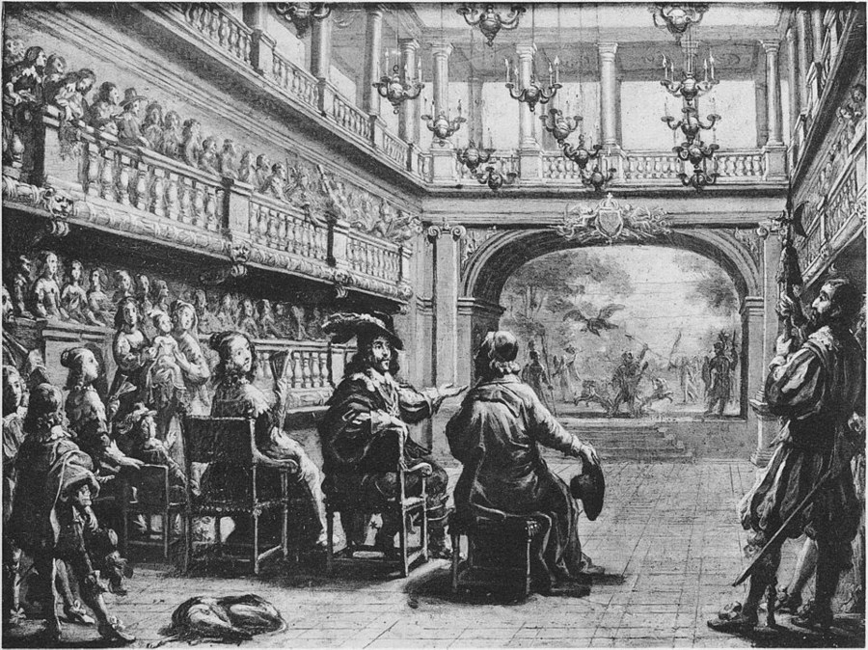
VERWALTUNG
Die Pressestelle des Königs
Auch der König schreibt anonym für die Gazette, wie ein ganz normaler Kolumnist. Der erste Minister einer Großmacht leitet 1631 einen Nachrichtendienst. Das ist eine Staats-Pressestelle, 300 Jahre vor dem Wort.
Bild: Palais-Cardinal 1641 (Stich, gemeinfrei) / Wikimedia Commons
15 / 30
Notes:
Bildmotiv: Der Hof im Palais-Cardinal, 1641 (Stich). | Bild: Palais-Cardinal 1641 (Stich, gemeinfrei), Wikimedia Commons (Lizenz/Urheber vor Veröffentlichung prüfen).

Slide 78
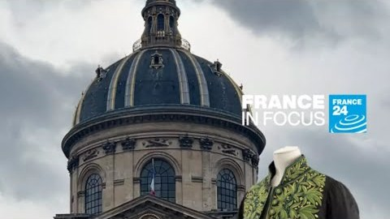
VERWALTUNG
Die Académie française (1635)
1635 gründet Richelieu die Französische Akademie. Ihre Aufgabe: ein Wörterbuch schreiben und eine einheitliche Sprache festlegen. Das klingt nach Kultur, ist aber auch ein Werkzeug der Macht.
▶ Video ansehen (nächste Folie)
Académie française: How does it work? (FRANCE 24 English)
16 / 30
Notes:
Bildmotiv: Die Académie française in Paris. | Video: https://www.youtube.com/watch?v=rBjkX5QMvGg (Académie française: How does it work? (FRANCE 24 English)).

Slide 79
Notes:
Video zu Folie 16: https://www.youtube.com/watch?v=rBjkX5QMvGg (Académie française: How does it work? (FRANCE 24 English)). Falls es nicht abspielt: Link öffnen.

Slide 80
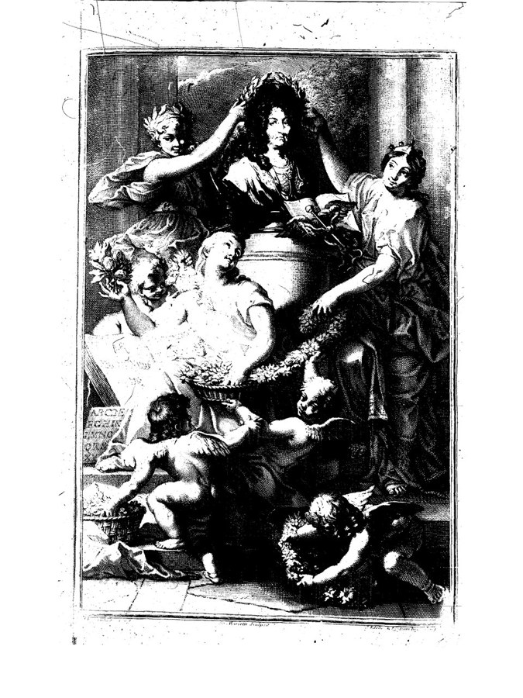
VERWALTUNG
Ein Heer, eine Steuer, eine Sprache
Ein Gascogner und ein Normanne verstehen sich damals kaum. Mit einem Standard wird Paris auch zur Hauptstadt der Sprache. Das Wörterbuch ist so nützlich wie Artillerie – es schießt nur langsamer und weiter.
Bild: Dictionnaire 1694 (gemeinfrei) / Wikimedia Commons
17 / 30
Notes:
Bildmotiv: Titelbild des ersten Wörterbuchs der Académie française (1694). | Bild: Dictionnaire 1694 (gemeinfrei), Wikimedia Commons (Lizenz/Urheber vor Veröffentlichung prüfen).

Slide 81
QUIZ · FRAGE 1 / 3
Wer schreibt anonym für die Gazette?
König Ludwig XIII.
Der Papst
Gustav Adolf
Maria von Medici
Notes:
Richtige Antwort: König Ludwig XIII.

Slide 82
QUIZ · FRAGE 1 / 3
Wer schreibt anonym für die Gazette?
König Ludwig XIII.
Der Papst
Gustav Adolf
Maria von Medici

Slide 83
QUIZ · FRAGE 1 / 3
Wer schreibt anonym für die Gazette?
König Ludwig XIII.
Der Papst
Gustav Adolf
Maria von Medici

Slide 84
QUIZ · FRAGE 1 / 3
Wer schreibt anonym für die Gazette?
König Ludwig XIII.
Der Papst
Gustav Adolf
Maria von Medici

Slide 85
QUIZ · FRAGE 1 / 3
Wer schreibt anonym für die Gazette?
König Ludwig XIII.
Der Papst
Gustav Adolf
Maria von Medici

Slide 86
QUIZ · FRAGE 2 / 3
Welche Aufgabe bekommt die Académie française (1635)?
Straßen bauen.
Ein Wörterbuch schreiben und eine einheitliche Sprache festlegen.
Steuern eintreiben.
Kriege planen.
Notes:
Richtige Antwort: Ein Wörterbuch schreiben und eine einheitliche Sprache festlegen.

Slide 87
QUIZ · FRAGE 2 / 3
Welche Aufgabe bekommt die Académie française (1635)?
Straßen bauen.
Ein Wörterbuch schreiben und eine einheitliche Sprache festlegen.
Steuern eintreiben.
Kriege planen.

Slide 88
QUIZ · FRAGE 2 / 3
Welche Aufgabe bekommt die Académie française (1635)?
Straßen bauen.
Ein Wörterbuch schreiben und eine einheitliche Sprache festlegen.
Steuern eintreiben.
Kriege planen.

Slide 89
QUIZ · FRAGE 2 / 3
Welche Aufgabe bekommt die Académie française (1635)?
Straßen bauen.
Ein Wörterbuch schreiben und eine einheitliche Sprache festlegen.
Steuern eintreiben.
Kriege planen.

Slide 90
QUIZ · FRAGE 2 / 3
Welche Aufgabe bekommt die Académie française (1635)?
Straßen bauen.
Ein Wörterbuch schreiben und eine einheitliche Sprache festlegen.
Steuern eintreiben.
Kriege planen.

Slide 91
QUIZ · FRAGE 3 / 3
Womit vergleicht der Text das Wörterbuch?
Mit einer Brücke.
Mit einem Schiff.
Mit Artillerie – nur langsamer und weiter.
Mit einer Zeitung.
Notes:
Richtige Antwort: Mit Artillerie – nur langsamer und weiter.

Slide 92
QUIZ · FRAGE 3 / 3
Womit vergleicht der Text das Wörterbuch?
Mit einer Brücke.
Mit einem Schiff.
Mit Artillerie – nur langsamer und weiter.
Mit einer Zeitung.

Slide 93
QUIZ · FRAGE 3 / 3
Womit vergleicht der Text das Wörterbuch?
Mit einer Brücke.
Mit einem Schiff.
Mit Artillerie – nur langsamer und weiter.
Mit einer Zeitung.

Slide 94
QUIZ · FRAGE 3 / 3
Womit vergleicht der Text das Wörterbuch?
Mit einer Brücke.
Mit einem Schiff.
Mit Artillerie – nur langsamer und weiter.
Mit einer Zeitung.

Slide 95
QUIZ · FRAGE 3 / 3
Womit vergleicht der Text das Wörterbuch?
Mit einer Brücke.
Mit einem Schiff.
Mit Artillerie – nur langsamer und weiter.
Mit einer Zeitung.

Slide 96
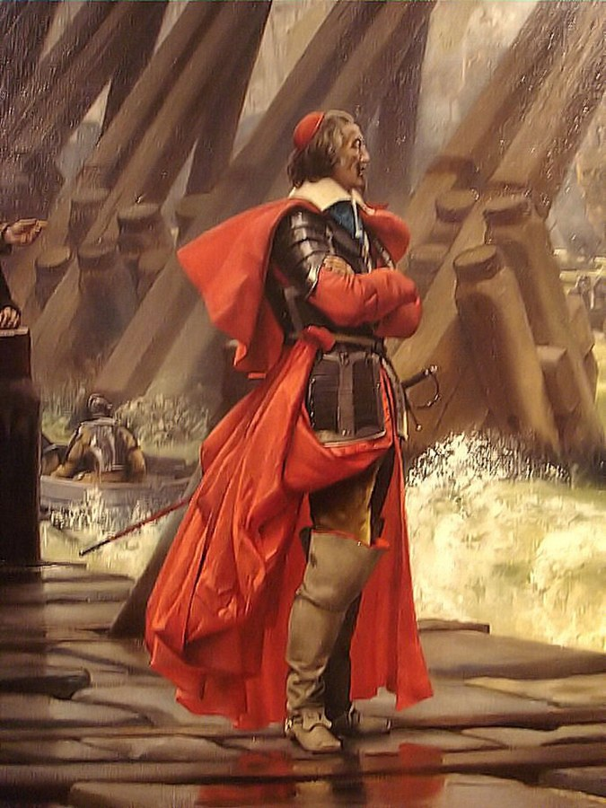
RELIGION
Ein Kardinal gegen die Protestanten
Richelieu belagert 14 Monate lang La Rochelle, die Hochburg der französischen Protestanten, der Hugenotten. Das sieht nach einem religiösen Fanatiker aus. Aber warten Sie ab.
Bild: Henri Motte (Gemälde, gemeinfrei) / Wikimedia Commons
18 / 30
Notes:
Bildmotiv: Richelieu auf dem Deich vor La Rochelle (Gemälde von 1881). | Bild: Henri Motte (Gemälde, gemeinfrei), Wikimedia Commons (Lizenz/Urheber vor Veröffentlichung prüfen).

Slide 97
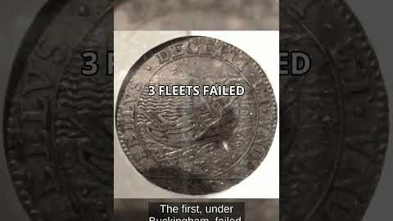
RELIGION
Der Deich von La Rochelle
Um die Stadt von der englischen Hilfe abzuschneiden, baut Richelieu einen Deich von 1,5 Kilometern durch die Bucht. Von 27 000 Einwohnern bleiben nur etwa 5 000 übrig. Die anderen sterben an Hunger und Krankheiten.
▶ Video ansehen (nächste Folie)
La Rochelle. 14 Months. 22,000 Dead. (War Vault History)
19 / 30
Notes:
Bildmotiv: Belagerung von La Rochelle: Deich und Schiffe. | Video: https://www.youtube.com/watch?v=w8PjqSxAM0A (La Rochelle. 14 Months. 22,000 Dead. (War Vault History)).

Slide 98
Notes:
Video zu Folie 19: https://www.youtube.com/watch?v=w8PjqSxAM0A (La Rochelle. 14 Months. 22,000 Dead. (War Vault History)). Falls es nicht abspielt: Link öffnen.

Slide 99
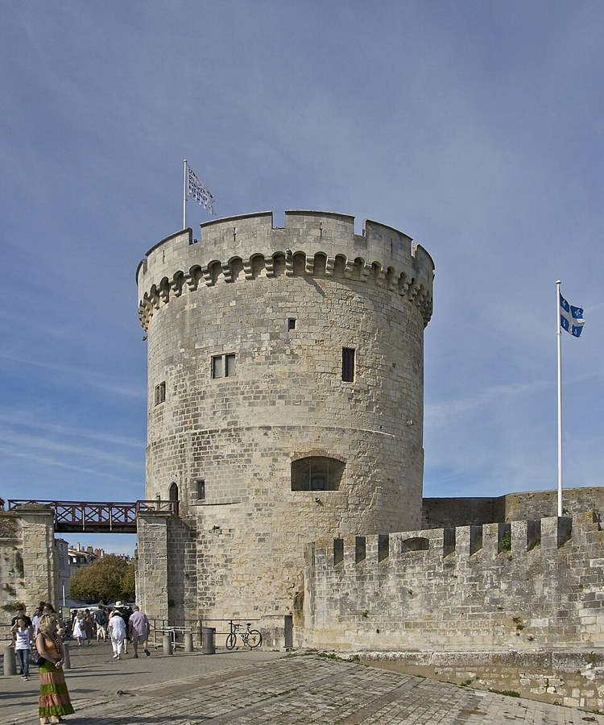
RELIGION
Gnade für die Besiegten (1629)
Im „Gnadenedikt von Alès“ nimmt Richelieu den Hugenotten ihre Festungen und ihr Heer. Aber sie behalten die Religionsfreiheit. Sie dürfen glauben, was sie wollen.
Bild: Tour de la Chaîne, La Rochelle (CC0) / Wikimedia Commons
20 / 30
Notes:
Bildmotiv: Der Kettenturm im Hafen von La Rochelle. | Bild: Tour de la Chaîne, La Rochelle (CC0), Wikimedia Commons (Lizenz/Urheber vor Veröffentlichung prüfen).

Slide 100
QUIZ · FRAGE 1 / 3
Wie lange belagert Richelieu La Rochelle?
14 Monate
14 Tage
4 Jahre
2 Monate
Notes:
Richtige Antwort: 14 Monate

Slide 101
QUIZ · FRAGE 1 / 3
Wie lange belagert Richelieu La Rochelle?
14 Monate
14 Tage
4 Jahre
2 Monate

Slide 102
QUIZ · FRAGE 1 / 3
Wie lange belagert Richelieu La Rochelle?
14 Monate
14 Tage
4 Jahre
2 Monate

Slide 103
QUIZ · FRAGE 1 / 3
Wie lange belagert Richelieu La Rochelle?
14 Monate
14 Tage
4 Jahre
2 Monate

Slide 104
QUIZ · FRAGE 1 / 3
Wie lange belagert Richelieu La Rochelle?
14 Monate
14 Tage
4 Jahre
2 Monate

Slide 105
QUIZ · FRAGE 2 / 3
Wie viele von 27 000 Einwohnern bleiben übrig?
Etwa 500
Etwa 5 000
Etwa 15 000
Etwa 25 000
Notes:
Richtige Antwort: Etwa 5 000

Slide 106
QUIZ · FRAGE 2 / 3
Wie viele von 27 000 Einwohnern bleiben übrig?
Etwa 500
Etwa 5 000
Etwa 15 000
Etwa 25 000

Slide 107
QUIZ · FRAGE 2 / 3
Wie viele von 27 000 Einwohnern bleiben übrig?
Etwa 500
Etwa 5 000
Etwa 15 000
Etwa 25 000

Slide 108
QUIZ · FRAGE 2 / 3
Wie viele von 27 000 Einwohnern bleiben übrig?
Etwa 500
Etwa 5 000
Etwa 15 000
Etwa 25 000

Slide 109
QUIZ · FRAGE 2 / 3
Wie viele von 27 000 Einwohnern bleiben übrig?
Etwa 500
Etwa 5 000
Etwa 15 000
Etwa 25 000

Slide 110
QUIZ · FRAGE 3 / 3
Was bekommen die Hugenotten 1629?
Sie müssen katholisch werden.
Sie werden aus Frankreich vertrieben.
Sie verlieren Festungen und Heer, behalten aber die Religionsfreiheit.
Sie bekommen noch mehr Festungen.
Notes:
Richtige Antwort: Sie verlieren Festungen und Heer, behalten aber die Religionsfreiheit.

Slide 111
QUIZ · FRAGE 3 / 3
Was bekommen die Hugenotten 1629?
Sie müssen katholisch werden.
Sie werden aus Frankreich vertrieben.
Sie verlieren Festungen und Heer, behalten aber die Religionsfreiheit.
Sie bekommen noch mehr Festungen.

Slide 112
QUIZ · FRAGE 3 / 3
Was bekommen die Hugenotten 1629?
Sie müssen katholisch werden.
Sie werden aus Frankreich vertrieben.
Sie verlieren Festungen und Heer, behalten aber die Religionsfreiheit.
Sie bekommen noch mehr Festungen.

Slide 113
QUIZ · FRAGE 3 / 3
Was bekommen die Hugenotten 1629?
Sie müssen katholisch werden.
Sie werden aus Frankreich vertrieben.
Sie verlieren Festungen und Heer, behalten aber die Religionsfreiheit.
Sie bekommen noch mehr Festungen.

Slide 114
QUIZ · FRAGE 3 / 3
Was bekommen die Hugenotten 1629?
Sie müssen katholisch werden.
Sie werden aus Frankreich vertrieben.
Sie verlieren Festungen und Heer, behalten aber die Religionsfreiheit.
Sie bekommen noch mehr Festungen.

Slide 115
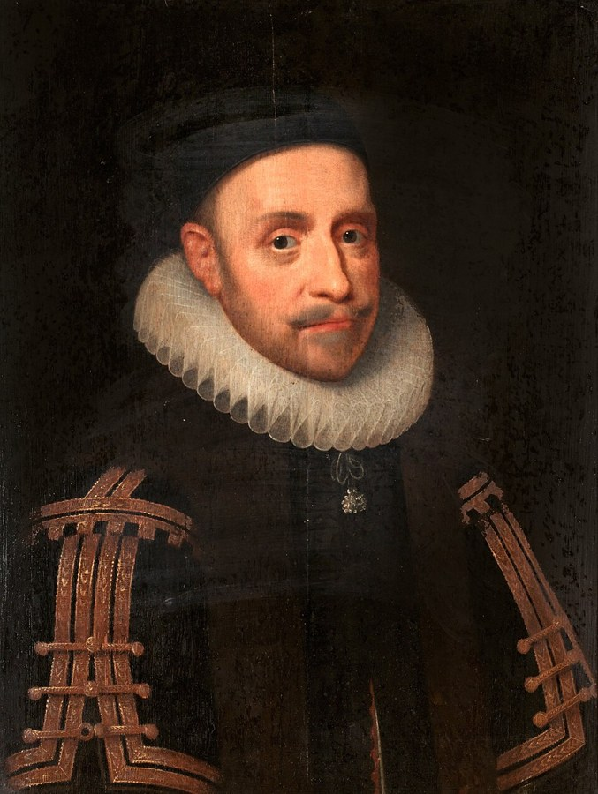
RELIGION
Ein Kardinal bezahlt die Lutheraner
Im Januar 1631 schließt Richelieu den Vertrag von Bärwalde. Frankreich zahlt dem lutherischen Schweden etwa eine Million Livres pro Jahr. König Gustav Adolf soll damit die katholischen Habsburger bekämpfen.
Bild: Jacob Hoefnagel (zugeschr., gemeinfrei) / Wikimedia Commons
21 / 30
Notes:
Bildmotiv: König Gustav II. Adolf von Schweden. | Bild: Jacob Hoefnagel (zugeschr., gemeinfrei), Wikimedia Commons (Lizenz/Urheber vor Veröffentlichung prüfen).

Slide 116
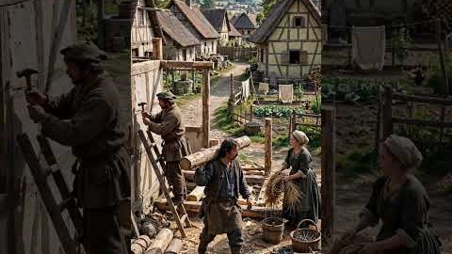
RELIGION
Frankreich im Dreißigjährigen Krieg
1635 tritt Frankreich offen in den Dreißigjährigen Krieg ein – auf der Seite der Protestanten. In Rom nennt man Richelieu deshalb „Kardinal der Hugenotten“.
▶ Video ansehen (nächste Folie)
Der Dreißigjährige Krieg (Zeitreise Deutschland)
22 / 30
Notes:
Bildmotiv: Szenen aus dem Dreißigjährigen Krieg. | Video: https://www.youtube.com/watch?v=jNCePjyElUs (Der Dreißigjährige Krieg (Zeitreise Deutschland)).

Slide 117
Notes:
Video zu Folie 22: https://www.youtube.com/watch?v=jNCePjyElUs (Der Dreißigjährige Krieg (Zeitreise Deutschland)). Falls es nicht abspielt: Link öffnen.

Slide 118
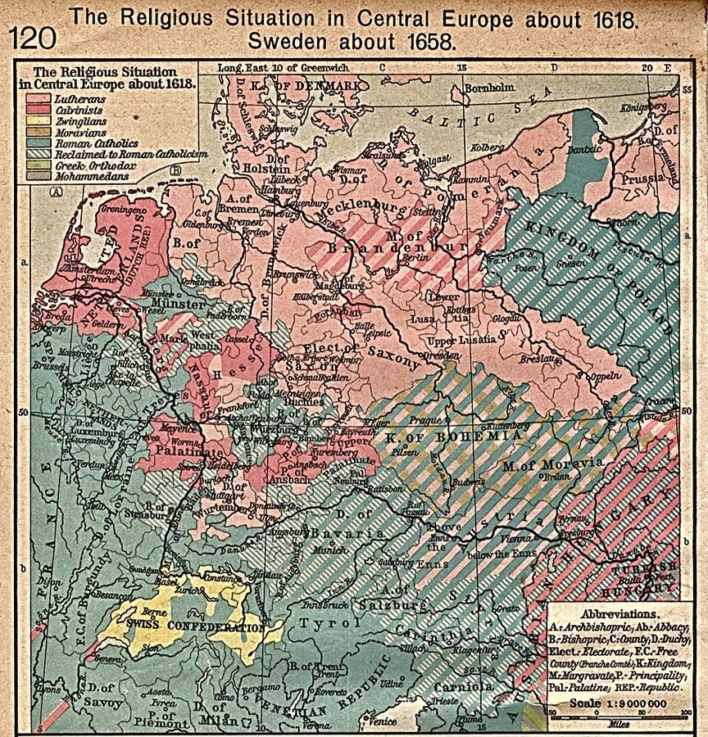
RELIGION
Politik ohne Konfession
Richelieu trennt als Erster in Europa konsequent Politik und Glauben. Ein Untertan darf beten, wie er will, wenn er Steuern zahlt und keine Festung baut. Bündnispartner wählt man nach Interesse, nicht nach Religion.
Bild: W. R. Shepherd (Karte, gemeinfrei) / Wikimedia Commons
23 / 30
Notes:
Bildmotiv: Europa um 1648: Katholiken und Protestanten. | Bild: W. R. Shepherd (Karte, gemeinfrei), Wikimedia Commons (Lizenz/Urheber vor Veröffentlichung prüfen).

Slide 119
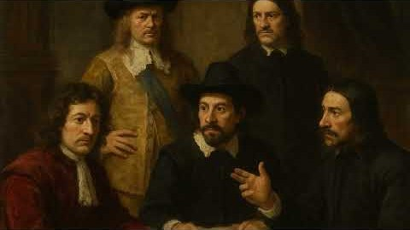
RELIGION
Der Weg zum Westfälischen Frieden (1648)
Der Westfälische Frieden wird sechs Jahre nach Richelieus Tod unterschrieben. Er folgt in vielem seinen Plänen. Seitdem fragen die Staaten Gott nicht mehr um Erlaubnis für einen Krieg.
▶ Video ansehen (nächste Folie)
2 Minuten Geschichte: Der Westfälische Friede
24 / 30
Notes:
Bildmotiv: Die Unterzeichnung des Friedens von Münster (Gemälde von Gerard ter Borch). | Video: https://www.youtube.com/watch?v=p5KsyjJtXO4 (2 Minuten Geschichte: Der Westfälische Friede).

Slide 120
Notes:
Video zu Folie 24: https://www.youtube.com/watch?v=p5KsyjJtXO4 (2 Minuten Geschichte: Der Westfälische Friede). Falls es nicht abspielt: Link öffnen.

Slide 121
QUIZ · FRAGE 1 / 3
Wen bezahlt Frankreich im Vertrag von Bärwalde?
Das lutherische Schweden
Spanien
England
Den Papst
Notes:
Richtige Antwort: Das lutherische Schweden

Slide 122
QUIZ · FRAGE 1 / 3
Wen bezahlt Frankreich im Vertrag von Bärwalde?
Das lutherische Schweden
Spanien
England
Den Papst

Slide 123
QUIZ · FRAGE 1 / 3
Wen bezahlt Frankreich im Vertrag von Bärwalde?
Das lutherische Schweden
Spanien
England
Den Papst

Slide 124
QUIZ · FRAGE 1 / 3
Wen bezahlt Frankreich im Vertrag von Bärwalde?
Das lutherische Schweden
Spanien
England
Den Papst

Slide 125
QUIZ · FRAGE 1 / 3
Wen bezahlt Frankreich im Vertrag von Bärwalde?
Das lutherische Schweden
Spanien
England
Den Papst

Slide 126
QUIZ · FRAGE 2 / 3
Wie wählt Richelieu seine Bündnispartner?
Nach der Religion
Nach dem Interesse des Staates
Nach dem Alter
Nach der Herkunft
Notes:
Richtige Antwort: Nach dem Interesse des Staates

Slide 127
QUIZ · FRAGE 2 / 3
Wie wählt Richelieu seine Bündnispartner?
Nach der Religion
Nach dem Interesse des Staates
Nach dem Alter
Nach der Herkunft

Slide 128
QUIZ · FRAGE 2 / 3
Wie wählt Richelieu seine Bündnispartner?
Nach der Religion
Nach dem Interesse des Staates
Nach dem Alter
Nach der Herkunft

Slide 129
QUIZ · FRAGE 2 / 3
Wie wählt Richelieu seine Bündnispartner?
Nach der Religion
Nach dem Interesse des Staates
Nach dem Alter
Nach der Herkunft

Slide 130
QUIZ · FRAGE 2 / 3
Wie wählt Richelieu seine Bündnispartner?
Nach der Religion
Nach dem Interesse des Staates
Nach dem Alter
Nach der Herkunft

Slide 131
QUIZ · FRAGE 3 / 3
Wann wird der Westfälische Frieden unterschrieben?
1635
1642
1648
1666
Notes:
Richtige Antwort: 1648

Slide 132
QUIZ · FRAGE 3 / 3
Wann wird der Westfälische Frieden unterschrieben?
1635
1642
1648
1666

Slide 133
QUIZ · FRAGE 3 / 3
Wann wird der Westfälische Frieden unterschrieben?
1635
1642
1648
1666

Slide 134
QUIZ · FRAGE 3 / 3
Wann wird der Westfälische Frieden unterschrieben?
1635
1642
1648
1666

Slide 135
QUIZ · FRAGE 3 / 3
Wann wird der Westfälische Frieden unterschrieben?
1635
1642
1648
1666

Slide 136
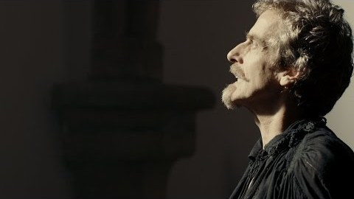
PATRIOT
Ein Mann ohne Leidenschaft
Richelieu liebte Frankreich wirklich. Er arbeitete bis zum Umfallen. Der Schriftsteller Dumas macht ihn zum Bösewicht der „Drei Musketiere“. Das ist ungerecht: Ein Bösewicht braucht Leidenschaft, Richelieu arbeitete wie eine Turbine.
▶ Video ansehen (nächste Folie)
The Musketeers: Richelieu-Rede (BBC Studios)
25 / 30
Notes:
Bildmotiv: Die Musketiere und der Kardinal. | Video: https://www.youtube.com/watch?v=oWvAJmt3bnk (The Musketeers: Richelieu-Rede (BBC Studios)).

Slide 137
Notes:
Video zu Folie 25: https://www.youtube.com/watch?v=oWvAJmt3bnk (The Musketeers: Richelieu-Rede (BBC Studios)). Falls es nicht abspielt: Link öffnen.

Slide 138
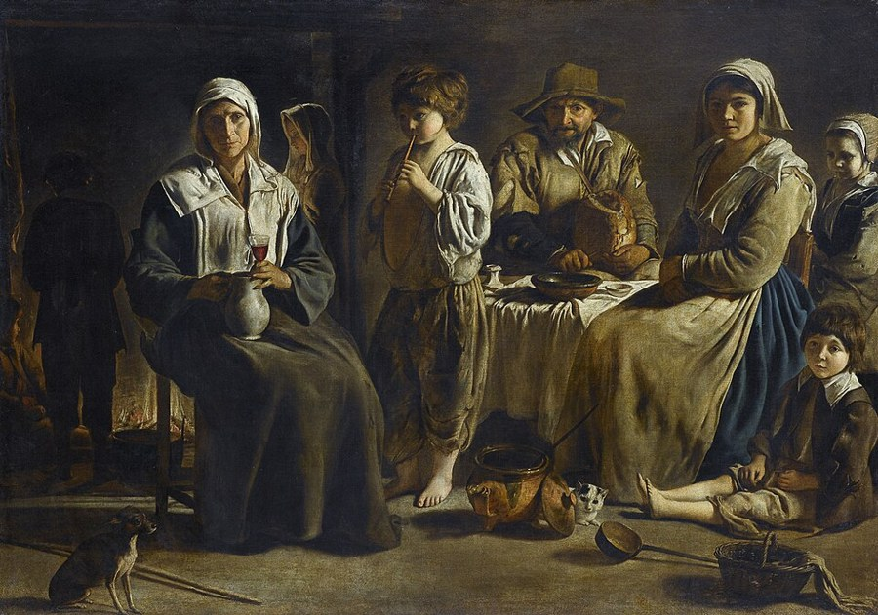
PATRIOT
Wer bezahlt den Krieg?
Was war damals „Frankreich“? Unter Richelieu steigen die direkten Steuern nach Schätzungen von Historikern auf etwa das Dreifache. Den Krieg gegen die Habsburger bezahlen vor allem die Bauern mit der „Taille“.
Bild: Le Nain (Gemälde, gemeinfrei) / Wikimedia Commons
26 / 30
Notes:
Bildmotiv: Eine Bauernfamilie, Gemälde von Louis Le Nain. | Bild: Le Nain (Gemälde, gemeinfrei), Wikimedia Commons (Lizenz/Urheber vor Veröffentlichung prüfen).

Slide 139
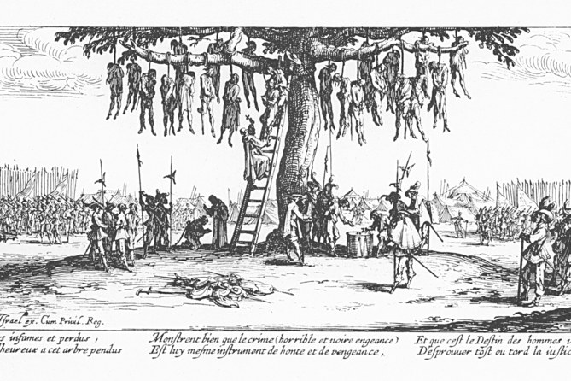
PATRIOT
Aufstände der Bauern
1636–1637 revoltieren die „Croquants“ im Périgord, 1639 die „Barfüßigen“ in der Normandie. Die Armee schlägt die Aufstände nieder. An den Straßen stehen Galgen.
Bild: Jacques Callot (Radierung, gemeinfrei) / Wikimedia Commons
27 / 30
Notes:
Bildmotiv: Der Galgenbaum, Radierung von Jacques Callot. | Bild: Jacques Callot (Radierung, gemeinfrei), Wikimedia Commons (Lizenz/Urheber vor Veröffentlichung prüfen).

Slide 140
QUIZ · FRAGE 1 / 3
Warum ist Dumas’ Bild vom Bösewicht laut Text ungerecht?
Richelieu arbeitete ohne Leidenschaft, wie eine Turbine.
Richelieu war arm.
Richelieu war kein Kardinal.
Dumas kannte Frankreich nicht.
Notes:
Richtige Antwort: Richelieu arbeitete ohne Leidenschaft, wie eine Turbine.

Slide 141
QUIZ · FRAGE 1 / 3
Warum ist Dumas’ Bild vom Bösewicht laut Text ungerecht?
Richelieu arbeitete ohne Leidenschaft, wie eine Turbine.
Richelieu war arm.
Richelieu war kein Kardinal.
Dumas kannte Frankreich nicht.

Slide 142
QUIZ · FRAGE 1 / 3
Warum ist Dumas’ Bild vom Bösewicht laut Text ungerecht?
Richelieu arbeitete ohne Leidenschaft, wie eine Turbine.
Richelieu war arm.
Richelieu war kein Kardinal.
Dumas kannte Frankreich nicht.

Slide 143
QUIZ · FRAGE 1 / 3
Warum ist Dumas’ Bild vom Bösewicht laut Text ungerecht?
Richelieu arbeitete ohne Leidenschaft, wie eine Turbine.
Richelieu war arm.
Richelieu war kein Kardinal.
Dumas kannte Frankreich nicht.

Slide 144
QUIZ · FRAGE 1 / 3
Warum ist Dumas’ Bild vom Bösewicht laut Text ungerecht?
Richelieu arbeitete ohne Leidenschaft, wie eine Turbine.
Richelieu war arm.
Richelieu war kein Kardinal.
Dumas kannte Frankreich nicht.

Slide 145
QUIZ · FRAGE 2 / 3
Wer bezahlt vor allem den Krieg gegen die Habsburger?
Der Adel
Die Bauern
Die Kirche
Schweden
Notes:
Richtige Antwort: Die Bauern

Slide 146
QUIZ · FRAGE 2 / 3
Wer bezahlt vor allem den Krieg gegen die Habsburger?
Der Adel
Die Bauern
Die Kirche
Schweden

Slide 147
QUIZ · FRAGE 2 / 3
Wer bezahlt vor allem den Krieg gegen die Habsburger?
Der Adel
Die Bauern
Die Kirche
Schweden

Slide 148
QUIZ · FRAGE 2 / 3
Wer bezahlt vor allem den Krieg gegen die Habsburger?
Der Adel
Die Bauern
Die Kirche
Schweden

Slide 149
QUIZ · FRAGE 2 / 3
Wer bezahlt vor allem den Krieg gegen die Habsburger?
Der Adel
Die Bauern
Die Kirche
Schweden

Slide 150
QUIZ · FRAGE 3 / 3
Was passiert 1636–1637 im Périgord?
Es gibt ein großes Fest.
Es gibt eine Wahl.
Die „Croquants“ revoltieren.
Ein Krieg gegen Spanien beginnt.
Notes:
Richtige Antwort: Die „Croquants“ revoltieren.

Slide 151
QUIZ · FRAGE 3 / 3
Was passiert 1636–1637 im Périgord?
Es gibt ein großes Fest.
Es gibt eine Wahl.
Die „Croquants“ revoltieren.
Ein Krieg gegen Spanien beginnt.

Slide 152
QUIZ · FRAGE 3 / 3
Was passiert 1636–1637 im Périgord?
Es gibt ein großes Fest.
Es gibt eine Wahl.
Die „Croquants“ revoltieren.
Ein Krieg gegen Spanien beginnt.

Slide 153
QUIZ · FRAGE 3 / 3
Was passiert 1636–1637 im Périgord?
Es gibt ein großes Fest.
Es gibt eine Wahl.
Die „Croquants“ revoltieren.
Ein Krieg gegen Spanien beginnt.

Slide 154
QUIZ · FRAGE 3 / 3
Was passiert 1636–1637 im Périgord?
Es gibt ein großes Fest.
Es gibt eine Wahl.
Die „Croquants“ revoltieren.
Ein Krieg gegen Spanien beginnt.

Slide 155

PATRIOT
Hart gegen den Adel
1626 verbietet ein Edikt die Duelle und befiehlt, feste Burgen im Inland abzureißen. 1627 lässt Richelieu den Grafen de Montmorency-Bouteville hinrichten. Auch Chalais, Marillac und Cinq-Mars fallen – immer „im Interesse des Staates“.
▶ Video ansehen (nächste Folie)
Wie Kardinal Richelieu Frankreichs Adel vernichtete (OldStory4U)
28 / 30
Notes:
Bildmotiv: Die Hinrichtung eines Adligen. | Video: https://www.youtube.com/watch?v=DbKGPj-GoMY (Wie Kardinal Richelieu Frankreichs Adel vernichtete (OldStory4U)).

Slide 156
Notes:
Video zu Folie 28: https://www.youtube.com/watch?v=DbKGPj-GoMY (Wie Kardinal Richelieu Frankreichs Adel vernichtete (OldStory4U)). Falls es nicht abspielt: Link öffnen.

Slide 157
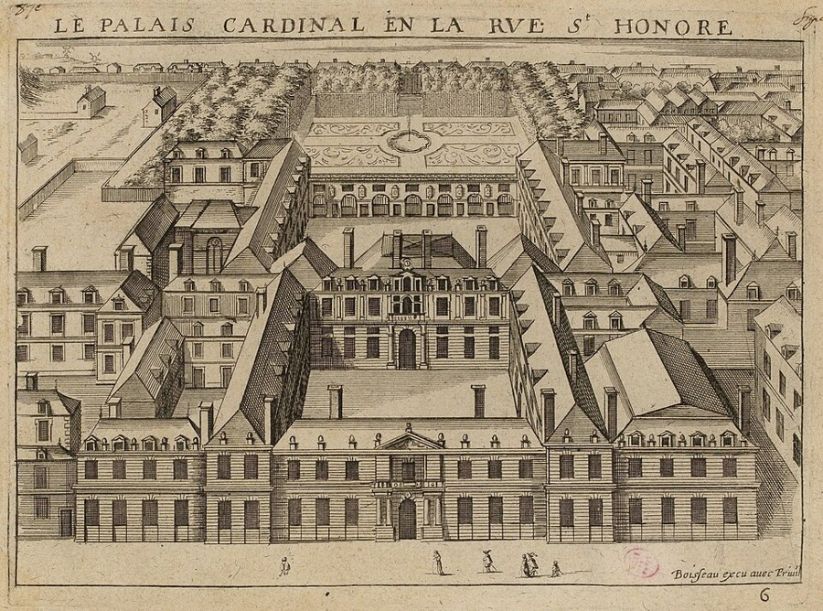
PATRIOT
Der Staat zuerst, der Mensch danach
Richelieu hinterlässt das größte Privatvermögen seiner Zeit, viele Millionen Livres. Er sieht sich selbst als Teil der Infrastruktur des Staates. Die Menschen sind für ihn Posten im Haushalt. Nach seinem Tod sollen manche Bauern vor Freude getanzt haben.
Bild: J. Boisseau (Stich, CC0) / Wikimedia Commons
29 / 30
Notes:
Bildmotiv: Das Palais-Cardinal in Paris, später Palais-Royal. | Bild: J. Boisseau (Stich, CC0), Wikimedia Commons (Lizenz/Urheber vor Veröffentlichung prüfen).

Slide 158
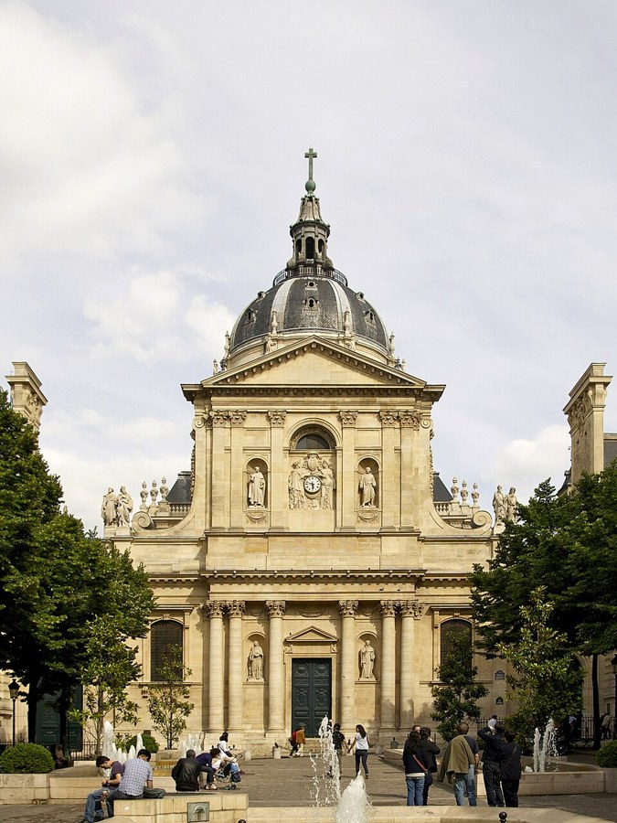
FAZIT
Der Architekt unserer Welt
Wir zahlen Steuern, lesen Nachrichten und sagen „nationale Interessen“ – alles Ideen von Richelieu. 1866 holt der Staat seinen Kopf zurück: Die Maschine erinnert sich an ihren Mechaniker. Aber weiß sie noch, wozu man sie eingeschaltet hat?
Bild: Sorbonne-Kapelle (CC0) / Wikimedia Commons
30 / 30
Notes:
Bildmotiv: Die Sorbonne-Kapelle, Ruhestätte des Kardinals. | Bild: Sorbonne-Kapelle (CC0), Wikimedia Commons (Lizenz/Urheber vor Veröffentlichung prüfen).

Slide 159
QUIZ · FRAGE 1 / 3
Was verbietet das Edikt von 1626?
Duelle
Schiffe
Zeitungen
Gottesdienste
Notes:
Richtige Antwort: Duelle

Slide 160
QUIZ · FRAGE 1 / 3
Was verbietet das Edikt von 1626?
Duelle
Schiffe
Zeitungen
Gottesdienste

Slide 161
QUIZ · FRAGE 1 / 3
Was verbietet das Edikt von 1626?
Duelle
Schiffe
Zeitungen
Gottesdienste

Slide 162
QUIZ · FRAGE 1 / 3
Was verbietet das Edikt von 1626?
Duelle
Schiffe
Zeitungen
Gottesdienste

Slide 163
QUIZ · FRAGE 1 / 3
Was verbietet das Edikt von 1626?
Duelle
Schiffe
Zeitungen
Gottesdienste

Slide 164
QUIZ · FRAGE 2 / 3
Was hinterlässt Richelieu?
Nur Schulden
Das größte Privatvermögen seiner Zeit
Gar nichts
Ein Schloss in Kanada
Notes:
Richtige Antwort: Das größte Privatvermögen seiner Zeit

Slide 165
QUIZ · FRAGE 2 / 3
Was hinterlässt Richelieu?
Nur Schulden
Das größte Privatvermögen seiner Zeit
Gar nichts
Ein Schloss in Kanada

Slide 166
QUIZ · FRAGE 2 / 3
Was hinterlässt Richelieu?
Nur Schulden
Das größte Privatvermögen seiner Zeit
Gar nichts
Ein Schloss in Kanada

Slide 167
QUIZ · FRAGE 2 / 3
Was hinterlässt Richelieu?
Nur Schulden
Das größte Privatvermögen seiner Zeit
Gar nichts
Ein Schloss in Kanada

Slide 168
QUIZ · FRAGE 2 / 3
Was hinterlässt Richelieu?
Nur Schulden
Das größte Privatvermögen seiner Zeit
Gar nichts
Ein Schloss in Kanada

Slide 169
QUIZ · FRAGE 3 / 3
Welche Frage bleibt am Ende offen?
Ob Frankreich den Krieg gewinnt.
Ob der Kopf zurückkehrt.
Ob die Maschine noch weiß, wozu man sie eingeschaltet hat.
Wann Richelieu starb.
Notes:
Richtige Antwort: Ob die Maschine noch weiß, wozu man sie eingeschaltet hat.

Slide 170
QUIZ · FRAGE 3 / 3
Welche Frage bleibt am Ende offen?
Ob Frankreich den Krieg gewinnt.
Ob der Kopf zurückkehrt.
Ob die Maschine noch weiß, wozu man sie eingeschaltet hat.
Wann Richelieu starb.

Slide 171
QUIZ · FRAGE 3 / 3
Welche Frage bleibt am Ende offen?
Ob Frankreich den Krieg gewinnt.
Ob der Kopf zurückkehrt.
Ob die Maschine noch weiß, wozu man sie eingeschaltet hat.
Wann Richelieu starb.

Slide 172
QUIZ · FRAGE 3 / 3
Welche Frage bleibt am Ende offen?
Ob Frankreich den Krieg gewinnt.
Ob der Kopf zurückkehrt.
Ob die Maschine noch weiß, wozu man sie eingeschaltet hat.
Wann Richelieu starb.

Slide 173
QUIZ · FRAGE 3 / 3
Welche Frage bleibt am Ende offen?
Ob Frankreich den Krieg gewinnt.
Ob der Kopf zurückkehrt.
Ob die Maschine noch weiß, wozu man sie eingeschaltet hat.
Wann Richelieu starb.

Slide 174
Abschlusstest
27 Fragen zu allen Themen. Klicke auf die Antwort und zähle deine grünen Antworten. Am Ende findest du die Auswertung in Prozent.
Weiter mit Klick ▶

Slide 175
ABSCHLUSSTEST · FRAGE 1 / 27
Wann bekam der Staat den Kopf des Kardinals zurück?
1866
1793
1830
1914
Notes:
Richtige Antwort: 1866

Slide 176
ABSCHLUSSTEST · FRAGE 1 / 27
Wann bekam der Staat den Kopf des Kardinals zurück?
1866
1793
1830
1914

Slide 177
ABSCHLUSSTEST · FRAGE 1 / 27
Wann bekam der Staat den Kopf des Kardinals zurück?
1866
1793
1830
1914

Slide 178
ABSCHLUSSTEST · FRAGE 1 / 27
Wann bekam der Staat den Kopf des Kardinals zurück?
1866
1793
1830
1914

Slide 179
ABSCHLUSSTEST · FRAGE 1 / 27
Wann bekam der Staat den Kopf des Kardinals zurück?
1866
1793
1830
1914

Slide 180
ABSCHLUSSTEST · FRAGE 2 / 27
Wer schreibt anonym für die Gazette?
Der Papst
König Ludwig XIII.
Gustav Adolf
Maria von Medici
Notes:
Richtige Antwort: König Ludwig XIII.

Slide 181
ABSCHLUSSTEST · FRAGE 2 / 27
Wer schreibt anonym für die Gazette?
Der Papst
König Ludwig XIII.
Gustav Adolf
Maria von Medici

Slide 182
ABSCHLUSSTEST · FRAGE 2 / 27
Wer schreibt anonym für die Gazette?
Der Papst
König Ludwig XIII.
Gustav Adolf
Maria von Medici

Slide 183
ABSCHLUSSTEST · FRAGE 2 / 27
Wer schreibt anonym für die Gazette?
Der Papst
König Ludwig XIII.
Gustav Adolf
Maria von Medici

Slide 184
ABSCHLUSSTEST · FRAGE 2 / 27
Wer schreibt anonym für die Gazette?
Der Papst
König Ludwig XIII.
Gustav Adolf
Maria von Medici

Slide 185
ABSCHLUSSTEST · FRAGE 3 / 27
Was hinterlässt Richelieu?
Nur Schulden
Gar nichts
Das größte Privatvermögen seiner Zeit
Ein Schloss in Kanada
Notes:
Richtige Antwort: Das größte Privatvermögen seiner Zeit

Slide 186
ABSCHLUSSTEST · FRAGE 3 / 27
Was hinterlässt Richelieu?
Nur Schulden
Gar nichts
Das größte Privatvermögen seiner Zeit
Ein Schloss in Kanada

Slide 187
ABSCHLUSSTEST · FRAGE 3 / 27
Was hinterlässt Richelieu?
Nur Schulden
Gar nichts
Das größte Privatvermögen seiner Zeit
Ein Schloss in Kanada

Slide 188
ABSCHLUSSTEST · FRAGE 3 / 27
Was hinterlässt Richelieu?
Nur Schulden
Gar nichts
Das größte Privatvermögen seiner Zeit
Ein Schloss in Kanada

Slide 189
ABSCHLUSSTEST · FRAGE 3 / 27
Was hinterlässt Richelieu?
Nur Schulden
Gar nichts
Das größte Privatvermögen seiner Zeit
Ein Schloss in Kanada

Slide 190
ABSCHLUSSTEST · FRAGE 4 / 27
Wie wählt Richelieu seine Bündnispartner?
Nach der Religion
Nach dem Alter
Nach der Herkunft
Nach dem Interesse des Staates
Notes:
Richtige Antwort: Nach dem Interesse des Staates

Slide 191
ABSCHLUSSTEST · FRAGE 4 / 27
Wie wählt Richelieu seine Bündnispartner?
Nach der Religion
Nach dem Alter
Nach der Herkunft
Nach dem Interesse des Staates

Slide 192
ABSCHLUSSTEST · FRAGE 4 / 27
Wie wählt Richelieu seine Bündnispartner?
Nach der Religion
Nach dem Alter
Nach der Herkunft
Nach dem Interesse des Staates

Slide 193
ABSCHLUSSTEST · FRAGE 4 / 27
Wie wählt Richelieu seine Bündnispartner?
Nach der Religion
Nach dem Alter
Nach der Herkunft
Nach dem Interesse des Staates

Slide 194
ABSCHLUSSTEST · FRAGE 4 / 27
Wie wählt Richelieu seine Bündnispartner?
Nach der Religion
Nach dem Alter
Nach der Herkunft
Nach dem Interesse des Staates

Slide 195
ABSCHLUSSTEST · FRAGE 5 / 27
Wer bezahlt vor allem den Krieg gegen die Habsburger?
Die Bauern
Der Adel
Die Kirche
Schweden
Notes:
Richtige Antwort: Die Bauern

Slide 196
ABSCHLUSSTEST · FRAGE 5 / 27
Wer bezahlt vor allem den Krieg gegen die Habsburger?
Die Bauern
Der Adel
Die Kirche
Schweden

Slide 197
ABSCHLUSSTEST · FRAGE 5 / 27
Wer bezahlt vor allem den Krieg gegen die Habsburger?
Die Bauern
Der Adel
Die Kirche
Schweden

Slide 198
ABSCHLUSSTEST · FRAGE 5 / 27
Wer bezahlt vor allem den Krieg gegen die Habsburger?
Die Bauern
Der Adel
Die Kirche
Schweden

Slide 199
ABSCHLUSSTEST · FRAGE 5 / 27
Wer bezahlt vor allem den Krieg gegen die Habsburger?
Die Bauern
Der Adel
Die Kirche
Schweden

Slide 200
ABSCHLUSSTEST · FRAGE 6 / 27
Was baut Richelieu fast von Null?
Eine Universität.
Eine Kriegsflotte.
Eine Brücke.
Eine Kathedrale.
Notes:
Richtige Antwort: Eine Kriegsflotte.

Slide 201
ABSCHLUSSTEST · FRAGE 6 / 27
Was baut Richelieu fast von Null?
Eine Universität.
Eine Kriegsflotte.
Eine Brücke.
Eine Kathedrale.

Slide 202
ABSCHLUSSTEST · FRAGE 6 / 27
Was baut Richelieu fast von Null?
Eine Universität.
Eine Kriegsflotte.
Eine Brücke.
Eine Kathedrale.

Slide 203
ABSCHLUSSTEST · FRAGE 6 / 27
Was baut Richelieu fast von Null?
Eine Universität.
Eine Kriegsflotte.
Eine Brücke.
Eine Kathedrale.

Slide 204
ABSCHLUSSTEST · FRAGE 6 / 27
Was baut Richelieu fast von Null?
Eine Universität.
Eine Kriegsflotte.
Eine Brücke.
Eine Kathedrale.

Slide 205
ABSCHLUSSTEST · FRAGE 7 / 27
Was passiert mit den Verschwörern gegen Richelieu?
Sie werden Minister.
Sie gewinnen die Macht.
Sie enden schlechter als er.
Sie werden Kardinäle.
Notes:
Richtige Antwort: Sie enden schlechter als er.

Slide 206
ABSCHLUSSTEST · FRAGE 7 / 27
Was passiert mit den Verschwörern gegen Richelieu?
Sie werden Minister.
Sie gewinnen die Macht.
Sie enden schlechter als er.
Sie werden Kardinäle.

Slide 207
ABSCHLUSSTEST · FRAGE 7 / 27
Was passiert mit den Verschwörern gegen Richelieu?
Sie werden Minister.
Sie gewinnen die Macht.
Sie enden schlechter als er.
Sie werden Kardinäle.

Slide 208
ABSCHLUSSTEST · FRAGE 7 / 27
Was passiert mit den Verschwörern gegen Richelieu?
Sie werden Minister.
Sie gewinnen die Macht.
Sie enden schlechter als er.
Sie werden Kardinäle.

Slide 209
ABSCHLUSSTEST · FRAGE 7 / 27
Was passiert mit den Verschwörern gegen Richelieu?
Sie werden Minister.
Sie gewinnen die Macht.
Sie enden schlechter als er.
Sie werden Kardinäle.

Slide 210
ABSCHLUSSTEST · FRAGE 8 / 27
Was sind die „Intendanten“?
Adlige in den Provinzen.
Soldaten des Königs.
Priester in Paris.
Beamte, die direkt dem Zentrum gehorchen.
Notes:
Richtige Antwort: Beamte, die direkt dem Zentrum gehorchen.

Slide 211
ABSCHLUSSTEST · FRAGE 8 / 27
Was sind die „Intendanten“?
Adlige in den Provinzen.
Soldaten des Königs.
Priester in Paris.
Beamte, die direkt dem Zentrum gehorchen.

Slide 212
ABSCHLUSSTEST · FRAGE 8 / 27
Was sind die „Intendanten“?
Adlige in den Provinzen.
Soldaten des Königs.
Priester in Paris.
Beamte, die direkt dem Zentrum gehorchen.

Slide 213
ABSCHLUSSTEST · FRAGE 8 / 27
Was sind die „Intendanten“?
Adlige in den Provinzen.
Soldaten des Königs.
Priester in Paris.
Beamte, die direkt dem Zentrum gehorchen.

Slide 214
ABSCHLUSSTEST · FRAGE 8 / 27
Was sind die „Intendanten“?
Adlige in den Provinzen.
Soldaten des Königs.
Priester in Paris.
Beamte, die direkt dem Zentrum gehorchen.

Slide 215
ABSCHLUSSTEST · FRAGE 9 / 27
Was schreibt Richelieu über den Staat?
Er hat keine Ewigkeit, seine Rettung gibt es nur jetzt oder nie.
Er ist unsterblich.
Er gehört Gott.
Er braucht keinen König.
Notes:
Richtige Antwort: Er hat keine Ewigkeit, seine Rettung gibt es nur jetzt oder nie.

Slide 216
ABSCHLUSSTEST · FRAGE 9 / 27
Was schreibt Richelieu über den Staat?
Er hat keine Ewigkeit, seine Rettung gibt es nur jetzt oder nie.
Er ist unsterblich.
Er gehört Gott.
Er braucht keinen König.

Slide 217
ABSCHLUSSTEST · FRAGE 9 / 27
Was schreibt Richelieu über den Staat?
Er hat keine Ewigkeit, seine Rettung gibt es nur jetzt oder nie.
Er ist unsterblich.
Er gehört Gott.
Er braucht keinen König.

Slide 218
ABSCHLUSSTEST · FRAGE 9 / 27
Was schreibt Richelieu über den Staat?
Er hat keine Ewigkeit, seine Rettung gibt es nur jetzt oder nie.
Er ist unsterblich.
Er gehört Gott.
Er braucht keinen König.

Slide 219
ABSCHLUSSTEST · FRAGE 9 / 27
Was schreibt Richelieu über den Staat?
Er hat keine Ewigkeit, seine Rettung gibt es nur jetzt oder nie.
Er ist unsterblich.
Er gehört Gott.
Er braucht keinen König.

Slide 220
ABSCHLUSSTEST · FRAGE 10 / 27
Wem dient man vor Richelieu?
Einer Idee.
Einer Person, zum Beispiel dem König.
Dem Staat.
Der Armee.
Notes:
Richtige Antwort: Einer Person, zum Beispiel dem König.

Slide 221
ABSCHLUSSTEST · FRAGE 10 / 27
Wem dient man vor Richelieu?
Einer Idee.
Einer Person, zum Beispiel dem König.
Dem Staat.
Der Armee.

Slide 222
ABSCHLUSSTEST · FRAGE 10 / 27
Wem dient man vor Richelieu?
Einer Idee.
Einer Person, zum Beispiel dem König.
Dem Staat.
Der Armee.

Slide 223
ABSCHLUSSTEST · FRAGE 10 / 27
Wem dient man vor Richelieu?
Einer Idee.
Einer Person, zum Beispiel dem König.
Dem Staat.
Der Armee.

Slide 224
ABSCHLUSSTEST · FRAGE 10 / 27
Wem dient man vor Richelieu?
Einer Idee.
Einer Person, zum Beispiel dem König.
Dem Staat.
Der Armee.

Slide 225
ABSCHLUSSTEST · FRAGE 11 / 27
Warum ist Dumas’ Bild vom Bösewicht laut Text ungerecht?
Richelieu war arm.
Richelieu war kein Kardinal.
Richelieu arbeitete ohne Leidenschaft, wie eine Turbine.
Dumas kannte Frankreich nicht.
Notes:
Richtige Antwort: Richelieu arbeitete ohne Leidenschaft, wie eine Turbine.

Slide 226
ABSCHLUSSTEST · FRAGE 11 / 27
Warum ist Dumas’ Bild vom Bösewicht laut Text ungerecht?
Richelieu war arm.
Richelieu war kein Kardinal.
Richelieu arbeitete ohne Leidenschaft, wie eine Turbine.
Dumas kannte Frankreich nicht.

Slide 227
ABSCHLUSSTEST · FRAGE 11 / 27
Warum ist Dumas’ Bild vom Bösewicht laut Text ungerecht?
Richelieu war arm.
Richelieu war kein Kardinal.
Richelieu arbeitete ohne Leidenschaft, wie eine Turbine.
Dumas kannte Frankreich nicht.

Slide 228
ABSCHLUSSTEST · FRAGE 11 / 27
Warum ist Dumas’ Bild vom Bösewicht laut Text ungerecht?
Richelieu war arm.
Richelieu war kein Kardinal.
Richelieu arbeitete ohne Leidenschaft, wie eine Turbine.
Dumas kannte Frankreich nicht.

Slide 229
ABSCHLUSSTEST · FRAGE 11 / 27
Warum ist Dumas’ Bild vom Bösewicht laut Text ungerecht?
Richelieu war arm.
Richelieu war kein Kardinal.
Richelieu arbeitete ohne Leidenschaft, wie eine Turbine.
Dumas kannte Frankreich nicht.

Slide 230
ABSCHLUSSTEST · FRAGE 12 / 27
Was verbietet das Edikt von 1626?
Schiffe
Zeitungen
Gottesdienste
Duelle
Notes:
Richtige Antwort: Duelle

Slide 231
ABSCHLUSSTEST · FRAGE 12 / 27
Was verbietet das Edikt von 1626?
Schiffe
Zeitungen
Gottesdienste
Duelle

Slide 232
ABSCHLUSSTEST · FRAGE 12 / 27
Was verbietet das Edikt von 1626?
Schiffe
Zeitungen
Gottesdienste
Duelle

Slide 233
ABSCHLUSSTEST · FRAGE 12 / 27
Was verbietet das Edikt von 1626?
Schiffe
Zeitungen
Gottesdienste
Duelle

Slide 234
ABSCHLUSSTEST · FRAGE 12 / 27
Was verbietet das Edikt von 1626?
Schiffe
Zeitungen
Gottesdienste
Duelle

Slide 235
ABSCHLUSSTEST · FRAGE 13 / 27
Wie endet der „Tag der Betrogenen“ (1630)?
Der König behält Richelieu im Amt.
Richelieu muss gehen.
Maria von Medici wird Königin.
Der Hof flieht nach Versailles.
Notes:
Richtige Antwort: Der König behält Richelieu im Amt.

Slide 236
ABSCHLUSSTEST · FRAGE 13 / 27
Wie endet der „Tag der Betrogenen“ (1630)?
Der König behält Richelieu im Amt.
Richelieu muss gehen.
Maria von Medici wird Königin.
Der Hof flieht nach Versailles.

Slide 237
ABSCHLUSSTEST · FRAGE 13 / 27
Wie endet der „Tag der Betrogenen“ (1630)?
Der König behält Richelieu im Amt.
Richelieu muss gehen.
Maria von Medici wird Königin.
Der Hof flieht nach Versailles.

Slide 238
ABSCHLUSSTEST · FRAGE 13 / 27
Wie endet der „Tag der Betrogenen“ (1630)?
Der König behält Richelieu im Amt.
Richelieu muss gehen.
Maria von Medici wird Königin.
Der Hof flieht nach Versailles.

Slide 239
ABSCHLUSSTEST · FRAGE 13 / 27
Wie endet der „Tag der Betrogenen“ (1630)?
Der König behält Richelieu im Amt.
Richelieu muss gehen.
Maria von Medici wird Königin.
Der Hof flieht nach Versailles.

Slide 240
ABSCHLUSSTEST · FRAGE 14 / 27
Wann starb Kardinal Richelieu?
1630
1642
1648
1793
Notes:
Richtige Antwort: 1642

Slide 241
ABSCHLUSSTEST · FRAGE 14 / 27
Wann starb Kardinal Richelieu?
1630
1642
1648
1793

Slide 242
ABSCHLUSSTEST · FRAGE 14 / 27
Wann starb Kardinal Richelieu?
1630
1642
1648
1793

Slide 243
ABSCHLUSSTEST · FRAGE 14 / 27
Wann starb Kardinal Richelieu?
1630
1642
1648
1793

Slide 244
ABSCHLUSSTEST · FRAGE 14 / 27
Wann starb Kardinal Richelieu?
1630
1642
1648
1793

Slide 245
ABSCHLUSSTEST · FRAGE 15 / 27
Womit vergleicht der Text das Wörterbuch?
Mit einer Brücke.
Mit einem Schiff.
Mit Artillerie – nur langsamer und weiter.
Mit einer Zeitung.
Notes:
Richtige Antwort: Mit Artillerie – nur langsamer und weiter.

Slide 246
ABSCHLUSSTEST · FRAGE 15 / 27
Womit vergleicht der Text das Wörterbuch?
Mit einer Brücke.
Mit einem Schiff.
Mit Artillerie – nur langsamer und weiter.
Mit einer Zeitung.

Slide 247
ABSCHLUSSTEST · FRAGE 15 / 27
Womit vergleicht der Text das Wörterbuch?
Mit einer Brücke.
Mit einem Schiff.
Mit Artillerie – nur langsamer und weiter.
Mit einer Zeitung.

Slide 248
ABSCHLUSSTEST · FRAGE 15 / 27
Womit vergleicht der Text das Wörterbuch?
Mit einer Brücke.
Mit einem Schiff.
Mit Artillerie – nur langsamer und weiter.
Mit einer Zeitung.

Slide 249
ABSCHLUSSTEST · FRAGE 15 / 27
Womit vergleicht der Text das Wörterbuch?
Mit einer Brücke.
Mit einem Schiff.
Mit Artillerie – nur langsamer und weiter.
Mit einer Zeitung.

Slide 250
ABSCHLUSSTEST · FRAGE 16 / 27
Welche Frage bleibt am Ende offen?
Ob Frankreich den Krieg gewinnt.
Ob der Kopf zurückkehrt.
Wann Richelieu starb.
Ob die Maschine noch weiß, wozu man sie eingeschaltet hat.
Notes:
Richtige Antwort: Ob die Maschine noch weiß, wozu man sie eingeschaltet hat.

Slide 251
ABSCHLUSSTEST · FRAGE 16 / 27
Welche Frage bleibt am Ende offen?
Ob Frankreich den Krieg gewinnt.
Ob der Kopf zurückkehrt.
Wann Richelieu starb.
Ob die Maschine noch weiß, wozu man sie eingeschaltet hat.

Slide 252
ABSCHLUSSTEST · FRAGE 16 / 27
Welche Frage bleibt am Ende offen?
Ob Frankreich den Krieg gewinnt.
Ob der Kopf zurückkehrt.
Wann Richelieu starb.
Ob die Maschine noch weiß, wozu man sie eingeschaltet hat.

Slide 253
ABSCHLUSSTEST · FRAGE 16 / 27
Welche Frage bleibt am Ende offen?
Ob Frankreich den Krieg gewinnt.
Ob der Kopf zurückkehrt.
Wann Richelieu starb.
Ob die Maschine noch weiß, wozu man sie eingeschaltet hat.

Slide 254
ABSCHLUSSTEST · FRAGE 16 / 27
Welche Frage bleibt am Ende offen?
Ob Frankreich den Krieg gewinnt.
Ob der Kopf zurückkehrt.
Wann Richelieu starb.
Ob die Maschine noch weiß, wozu man sie eingeschaltet hat.

Slide 255
ABSCHLUSSTEST · FRAGE 17 / 27
Seit wann ist Richelieu Erster Minister?
1624
1610
1618
1630
Notes:
Richtige Antwort: 1624

Slide 256
ABSCHLUSSTEST · FRAGE 17 / 27
Seit wann ist Richelieu Erster Minister?
1624
1610
1618
1630

Slide 257
ABSCHLUSSTEST · FRAGE 17 / 27
Seit wann ist Richelieu Erster Minister?
1624
1610
1618
1630

Slide 258
ABSCHLUSSTEST · FRAGE 17 / 27
Seit wann ist Richelieu Erster Minister?
1624
1610
1618
1630

Slide 259
ABSCHLUSSTEST · FRAGE 17 / 27
Seit wann ist Richelieu Erster Minister?
1624
1610
1618
1630

Slide 260
ABSCHLUSSTEST · FRAGE 18 / 27
Was bekommen die Hugenotten 1629?
Sie müssen katholisch werden.
Sie verlieren Festungen und Heer, behalten aber die Religionsfreiheit.
Sie werden aus Frankreich vertrieben.
Sie bekommen noch mehr Festungen.
Notes:
Richtige Antwort: Sie verlieren Festungen und Heer, behalten aber die Religionsfreiheit.

Slide 261
ABSCHLUSSTEST · FRAGE 18 / 27
Was bekommen die Hugenotten 1629?
Sie müssen katholisch werden.
Sie verlieren Festungen und Heer, behalten aber die Religionsfreiheit.
Sie werden aus Frankreich vertrieben.
Sie bekommen noch mehr Festungen.

Slide 262
ABSCHLUSSTEST · FRAGE 18 / 27
Was bekommen die Hugenotten 1629?
Sie müssen katholisch werden.
Sie verlieren Festungen und Heer, behalten aber die Religionsfreiheit.
Sie werden aus Frankreich vertrieben.
Sie bekommen noch mehr Festungen.

Slide 263
ABSCHLUSSTEST · FRAGE 18 / 27
Was bekommen die Hugenotten 1629?
Sie müssen katholisch werden.
Sie verlieren Festungen und Heer, behalten aber die Religionsfreiheit.
Sie werden aus Frankreich vertrieben.
Sie bekommen noch mehr Festungen.

Slide 264
ABSCHLUSSTEST · FRAGE 18 / 27
Was bekommen die Hugenotten 1629?
Sie müssen katholisch werden.
Sie verlieren Festungen und Heer, behalten aber die Religionsfreiheit.
Sie werden aus Frankreich vertrieben.
Sie bekommen noch mehr Festungen.

Slide 265
ABSCHLUSSTEST · FRAGE 19 / 27
Was passierte 1793 mit Richelieus Grab?
Der König besuchte das Grab.
Das Grab wurde ein Museum.
Revolutionäre öffneten das Grab.
Das Grab wurde neu gebaut.
Notes:
Richtige Antwort: Revolutionäre öffneten das Grab.

Slide 266
ABSCHLUSSTEST · FRAGE 19 / 27
Was passierte 1793 mit Richelieus Grab?
Der König besuchte das Grab.
Das Grab wurde ein Museum.
Revolutionäre öffneten das Grab.
Das Grab wurde neu gebaut.

Slide 267
ABSCHLUSSTEST · FRAGE 19 / 27
Was passierte 1793 mit Richelieus Grab?
Der König besuchte das Grab.
Das Grab wurde ein Museum.
Revolutionäre öffneten das Grab.
Das Grab wurde neu gebaut.

Slide 268
ABSCHLUSSTEST · FRAGE 19 / 27
Was passierte 1793 mit Richelieus Grab?
Der König besuchte das Grab.
Das Grab wurde ein Museum.
Revolutionäre öffneten das Grab.
Das Grab wurde neu gebaut.

Slide 269
ABSCHLUSSTEST · FRAGE 19 / 27
Was passierte 1793 mit Richelieus Grab?
Der König besuchte das Grab.
Das Grab wurde ein Museum.
Revolutionäre öffneten das Grab.
Das Grab wurde neu gebaut.

Slide 270
ABSCHLUSSTEST · FRAGE 20 / 27
Wann wird der Westfälische Frieden unterschrieben?
1635
1642
1666
1648
Notes:
Richtige Antwort: 1648

Slide 271
ABSCHLUSSTEST · FRAGE 20 / 27
Wann wird der Westfälische Frieden unterschrieben?
1635
1642
1666
1648

Slide 272
ABSCHLUSSTEST · FRAGE 20 / 27
Wann wird der Westfälische Frieden unterschrieben?
1635
1642
1666
1648

Slide 273
ABSCHLUSSTEST · FRAGE 20 / 27
Wann wird der Westfälische Frieden unterschrieben?
1635
1642
1666
1648

Slide 274
ABSCHLUSSTEST · FRAGE 20 / 27
Wann wird der Westfälische Frieden unterschrieben?
1635
1642
1666
1648

Slide 275
ABSCHLUSSTEST · FRAGE 21 / 27
Wen bezahlt Frankreich im Vertrag von Bärwalde?
Das lutherische Schweden
Spanien
England
Den Papst
Notes:
Richtige Antwort: Das lutherische Schweden

Slide 276
ABSCHLUSSTEST · FRAGE 21 / 27
Wen bezahlt Frankreich im Vertrag von Bärwalde?
Das lutherische Schweden
Spanien
England
Den Papst

Slide 277
ABSCHLUSSTEST · FRAGE 21 / 27
Wen bezahlt Frankreich im Vertrag von Bärwalde?
Das lutherische Schweden
Spanien
England
Den Papst

Slide 278
ABSCHLUSSTEST · FRAGE 21 / 27
Wen bezahlt Frankreich im Vertrag von Bärwalde?
Das lutherische Schweden
Spanien
England
Den Papst

Slide 279
ABSCHLUSSTEST · FRAGE 21 / 27
Wen bezahlt Frankreich im Vertrag von Bärwalde?
Das lutherische Schweden
Spanien
England
Den Papst

Slide 280
ABSCHLUSSTEST · FRAGE 22 / 27
Wann erscheint die erste „Gazette“?
1610
1631
1648
1700
Notes:
Richtige Antwort: 1631

Slide 281
ABSCHLUSSTEST · FRAGE 22 / 27
Wann erscheint die erste „Gazette“?
1610
1631
1648
1700

Slide 282
ABSCHLUSSTEST · FRAGE 22 / 27
Wann erscheint die erste „Gazette“?
1610
1631
1648
1700

Slide 283
ABSCHLUSSTEST · FRAGE 22 / 27
Wann erscheint die erste „Gazette“?
1610
1631
1648
1700

Slide 284
ABSCHLUSSTEST · FRAGE 22 / 27
Wann erscheint die erste „Gazette“?
1610
1631
1648
1700

Slide 285
ABSCHLUSSTEST · FRAGE 23 / 27
Wie lange belagert Richelieu La Rochelle?
14 Tage
4 Jahre
14 Monate
2 Monate
Notes:
Richtige Antwort: 14 Monate

Slide 286
ABSCHLUSSTEST · FRAGE 23 / 27
Wie lange belagert Richelieu La Rochelle?
14 Tage
4 Jahre
14 Monate
2 Monate

Slide 287
ABSCHLUSSTEST · FRAGE 23 / 27
Wie lange belagert Richelieu La Rochelle?
14 Tage
4 Jahre
14 Monate
2 Monate

Slide 288
ABSCHLUSSTEST · FRAGE 23 / 27
Wie lange belagert Richelieu La Rochelle?
14 Tage
4 Jahre
14 Monate
2 Monate

Slide 289
ABSCHLUSSTEST · FRAGE 23 / 27
Wie lange belagert Richelieu La Rochelle?
14 Tage
4 Jahre
14 Monate
2 Monate

Slide 290
ABSCHLUSSTEST · FRAGE 24 / 27
Was passiert 1636–1637 im Périgord?
Es gibt ein großes Fest.
Es gibt eine Wahl.
Ein Krieg gegen Spanien beginnt.
Die „Croquants“ revoltieren.
Notes:
Richtige Antwort: Die „Croquants“ revoltieren.

Slide 291
ABSCHLUSSTEST · FRAGE 24 / 27
Was passiert 1636–1637 im Périgord?
Es gibt ein großes Fest.
Es gibt eine Wahl.
Ein Krieg gegen Spanien beginnt.
Die „Croquants“ revoltieren.

Slide 292
ABSCHLUSSTEST · FRAGE 24 / 27
Was passiert 1636–1637 im Périgord?
Es gibt ein großes Fest.
Es gibt eine Wahl.
Ein Krieg gegen Spanien beginnt.
Die „Croquants“ revoltieren.

Slide 293
ABSCHLUSSTEST · FRAGE 24 / 27
Was passiert 1636–1637 im Périgord?
Es gibt ein großes Fest.
Es gibt eine Wahl.
Ein Krieg gegen Spanien beginnt.
Die „Croquants“ revoltieren.

Slide 294
ABSCHLUSSTEST · FRAGE 24 / 27
Was passiert 1636–1637 im Périgord?
Es gibt ein großes Fest.
Es gibt eine Wahl.
Ein Krieg gegen Spanien beginnt.
Die „Croquants“ revoltieren.

Slide 295
ABSCHLUSSTEST · FRAGE 25 / 27
Welche Aufgabe bekommt die Académie française (1635)?
Ein Wörterbuch schreiben und eine einheitliche Sprache festlegen.
Straßen bauen.
Steuern eintreiben.
Kriege planen.
Notes:
Richtige Antwort: Ein Wörterbuch schreiben und eine einheitliche Sprache festlegen.

Slide 296
ABSCHLUSSTEST · FRAGE 25 / 27
Welche Aufgabe bekommt die Académie française (1635)?
Ein Wörterbuch schreiben und eine einheitliche Sprache festlegen.
Straßen bauen.
Steuern eintreiben.
Kriege planen.

Slide 297
ABSCHLUSSTEST · FRAGE 25 / 27
Welche Aufgabe bekommt die Académie française (1635)?
Ein Wörterbuch schreiben und eine einheitliche Sprache festlegen.
Straßen bauen.
Steuern eintreiben.
Kriege planen.

Slide 298
ABSCHLUSSTEST · FRAGE 25 / 27
Welche Aufgabe bekommt die Académie française (1635)?
Ein Wörterbuch schreiben und eine einheitliche Sprache festlegen.
Straßen bauen.
Steuern eintreiben.
Kriege planen.

Slide 299
ABSCHLUSSTEST · FRAGE 25 / 27
Welche Aufgabe bekommt die Académie française (1635)?
Ein Wörterbuch schreiben und eine einheitliche Sprache festlegen.
Straßen bauen.
Steuern eintreiben.
Kriege planen.

Slide 300
ABSCHLUSSTEST · FRAGE 26 / 27
Was bedeutet „Raison d’État“?
Der König hat immer recht.
Das Interesse des Staates steht über allem.
Die Kirche entscheidet alles.
Jeder darf frei wählen.
Notes:
Richtige Antwort: Das Interesse des Staates steht über allem.

Slide 301
ABSCHLUSSTEST · FRAGE 26 / 27
Was bedeutet „Raison d’État“?
Der König hat immer recht.
Das Interesse des Staates steht über allem.
Die Kirche entscheidet alles.
Jeder darf frei wählen.

Slide 302
ABSCHLUSSTEST · FRAGE 26 / 27
Was bedeutet „Raison d’État“?
Der König hat immer recht.
Das Interesse des Staates steht über allem.
Die Kirche entscheidet alles.
Jeder darf frei wählen.

Slide 303
ABSCHLUSSTEST · FRAGE 26 / 27
Was bedeutet „Raison d’État“?
Der König hat immer recht.
Das Interesse des Staates steht über allem.
Die Kirche entscheidet alles.
Jeder darf frei wählen.

Slide 304
ABSCHLUSSTEST · FRAGE 26 / 27
Was bedeutet „Raison d’État“?
Der König hat immer recht.
Das Interesse des Staates steht über allem.
Die Kirche entscheidet alles.
Jeder darf frei wählen.

Slide 305
ABSCHLUSSTEST · FRAGE 27 / 27
Wie viele von 27 000 Einwohnern bleiben übrig?
Etwa 500
Etwa 15 000
Etwa 5 000
Etwa 25 000
Notes:
Richtige Antwort: Etwa 5 000

Slide 306
ABSCHLUSSTEST · FRAGE 27 / 27
Wie viele von 27 000 Einwohnern bleiben übrig?
Etwa 500
Etwa 15 000
Etwa 5 000
Etwa 25 000

Slide 307
ABSCHLUSSTEST · FRAGE 27 / 27
Wie viele von 27 000 Einwohnern bleiben übrig?
Etwa 500
Etwa 15 000
Etwa 5 000
Etwa 25 000

Slide 308
ABSCHLUSSTEST · FRAGE 27 / 27
Wie viele von 27 000 Einwohnern bleiben übrig?
Etwa 500
Etwa 15 000
Etwa 5 000
Etwa 25 000

Slide 309
ABSCHLUSSTEST · FRAGE 27 / 27
Wie viele von 27 000 Einwohnern bleiben übrig?
Etwa 500
Etwa 15 000
Etwa 5 000
Etwa 25 000

Slide 310
Ergebnis
Zähle deine grünen Antworten (von 27) und lies hier dein Ergebnis ab:
0 richtig → 0 %
1 richtig → 4 %
2 richtig → 7 %
3 richtig → 11 %
4 richtig → 15 %
5 richtig → 19 %
6 richtig → 22 %
7 richtig → 26 %
8 richtig → 30 %
9 richtig → 33 %
10 richtig → 37 %
11 richtig → 41 %
12 richtig → 44 %
13 richtig → 48 %
14 richtig → 52 %
15 richtig → 56 %
16 richtig → 59 %
17 richtig → 63 %
18 richtig → 67 %
19 richtig → 70 %
20 richtig → 74 %
21 richtig → 78 %
22 richtig → 81 %
23 richtig → 85 %
24 richtig → 89 %
25 richtig → 93 %
26 richtig → 96 %
27 richtig → 100 %
Zur ersten Folie

